Slide 1
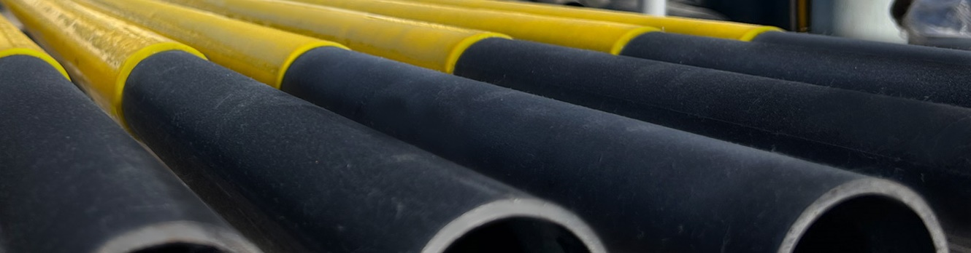


Завод по производству стальных и полиэтиленовых фитингов
для систем газификации и водоснабжения
АИР-ГАЗ
Новые эффективные решения в изоляции стальных трубопроводов
8 843 211-85-85
г. Казань
air-gaz.ru
Notes:
На сегодняшний день наш завод является одним из лидеров российского рынка в сфере производства полиэтиленовых и стальных фитингов для газификации и водоснабжения.
Предприятие работает в этом направлении уже более 12 лет и с 2014 года компания сертифицирована в системе «ГАЗСЕРТ». В 2015 завершена работа по прохождению сертификации менеджмента качества ISO 9001-2011. География поставок производимой нами продукции охватывает все регионы Российской Федерации и стран СНГ и мы всегда рады предложить Вам самые выгодные инженерные решения.

Slide 2
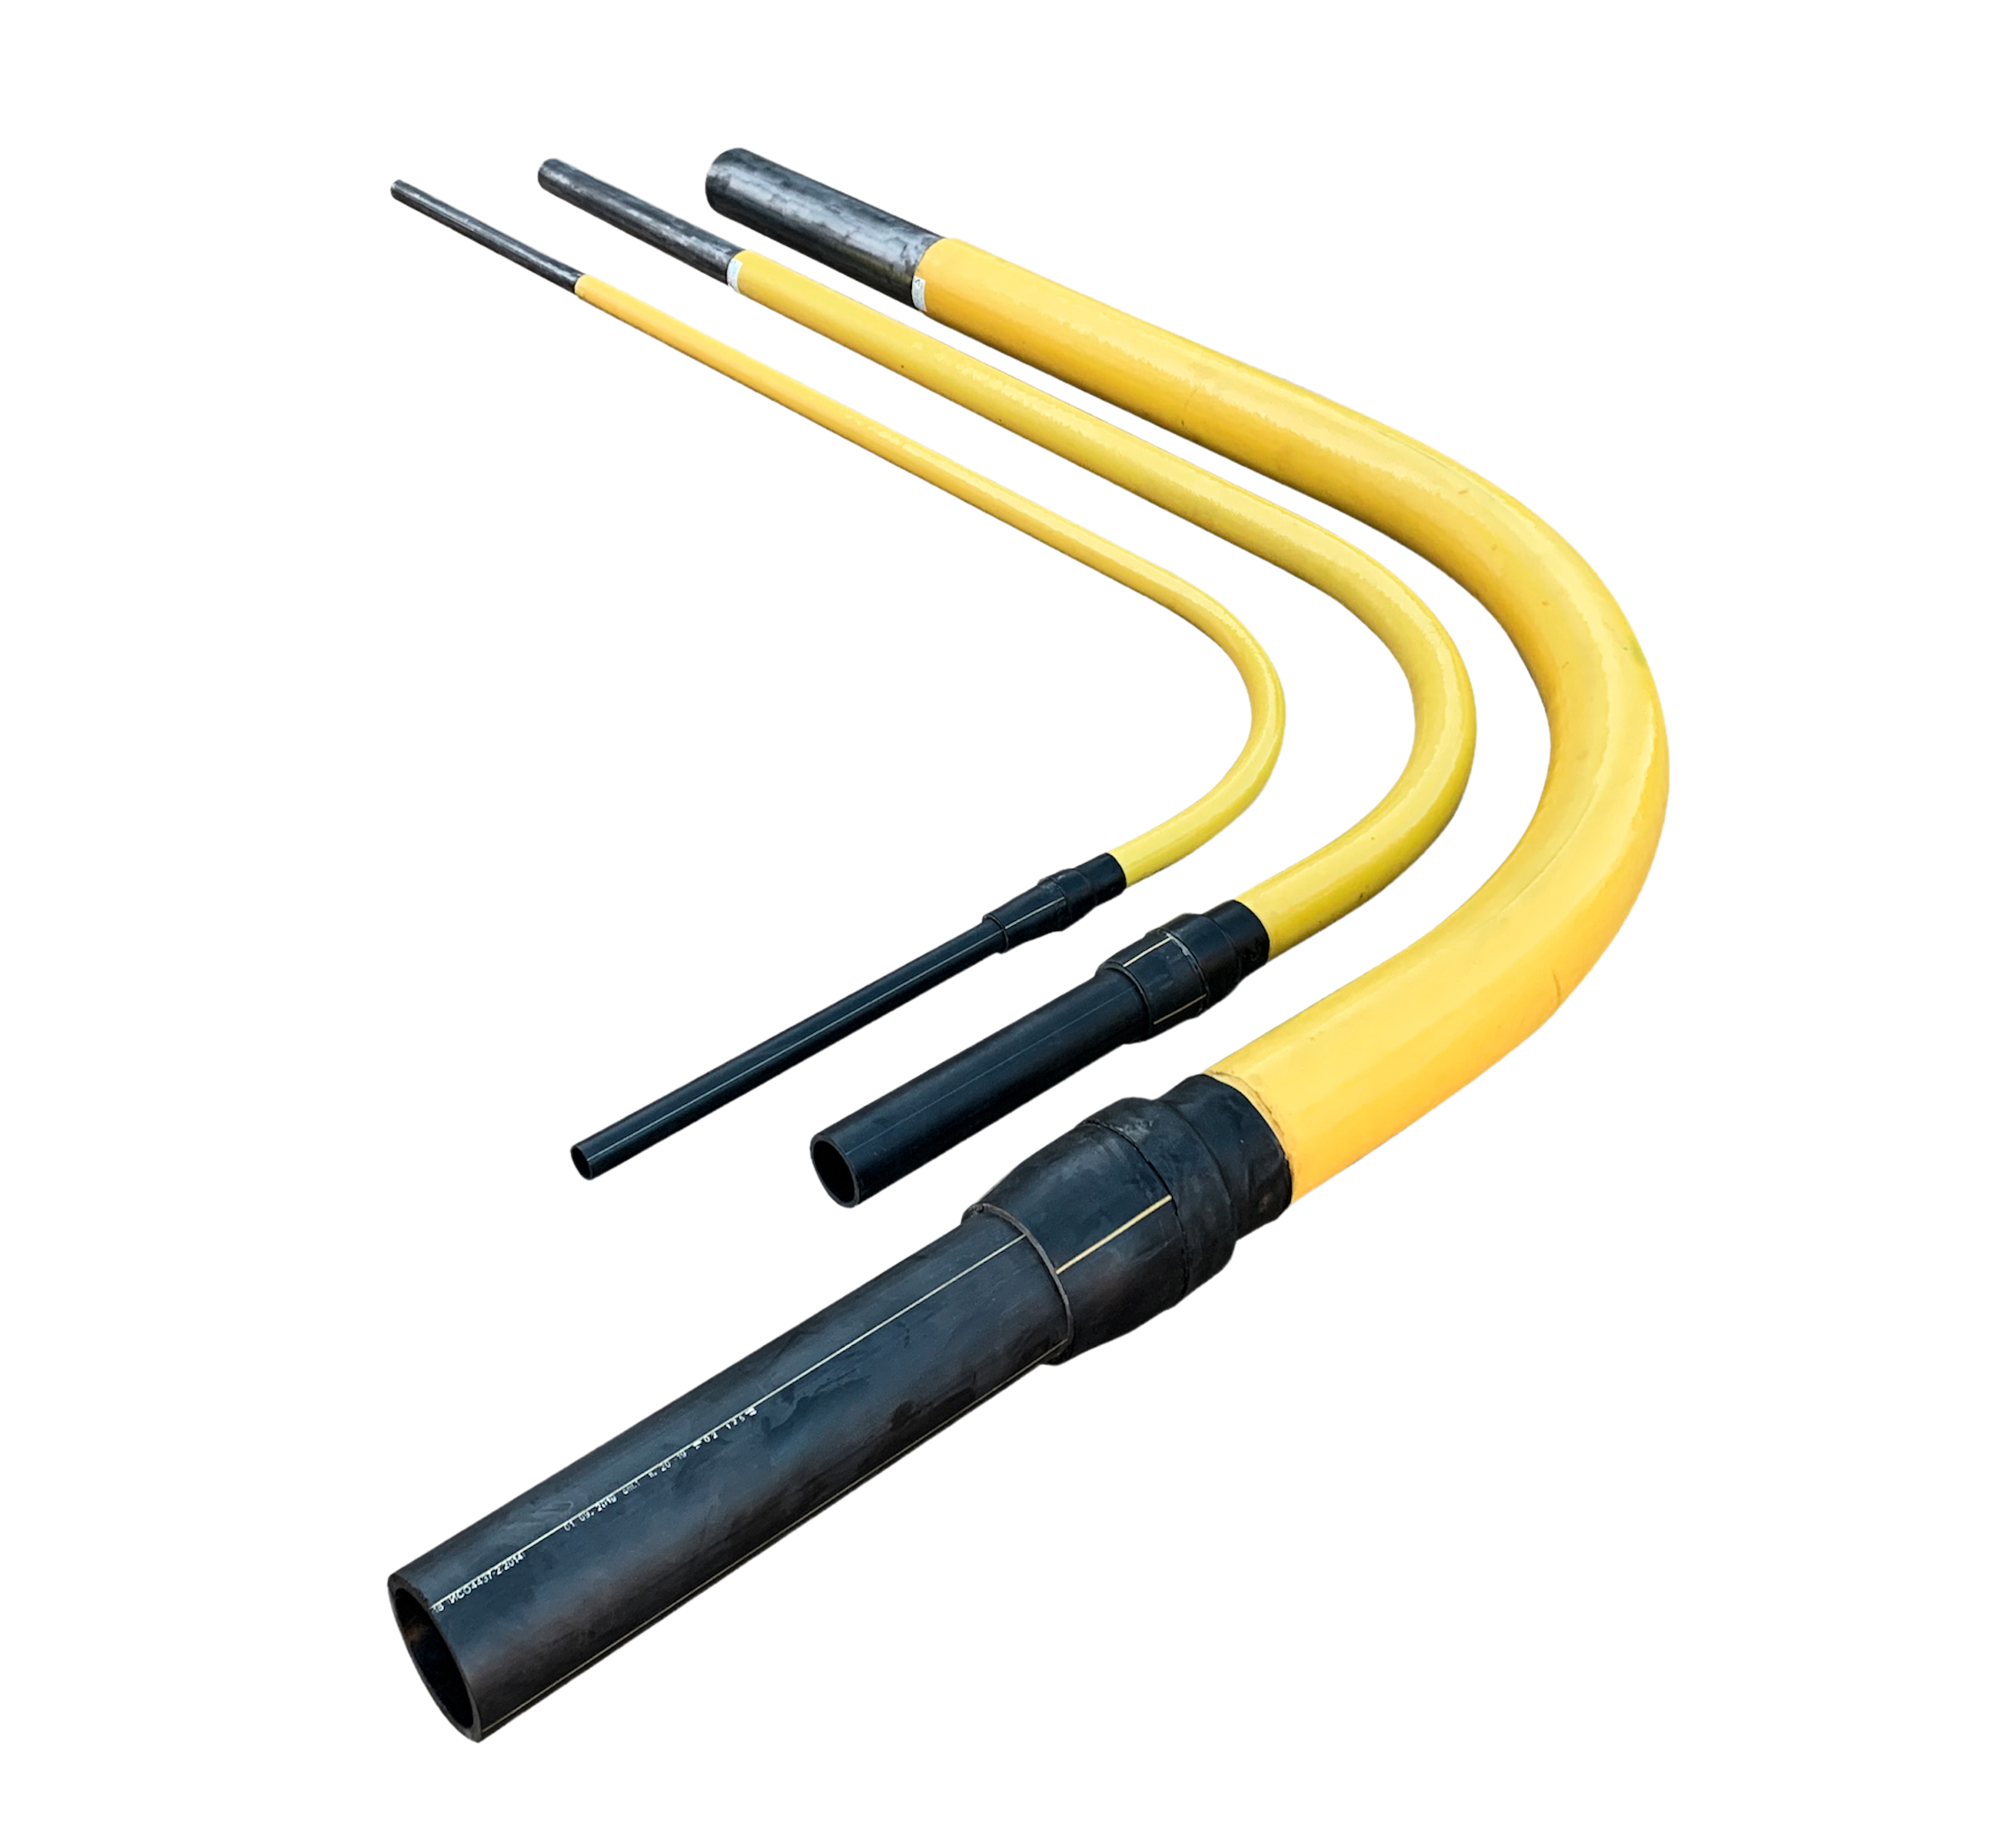
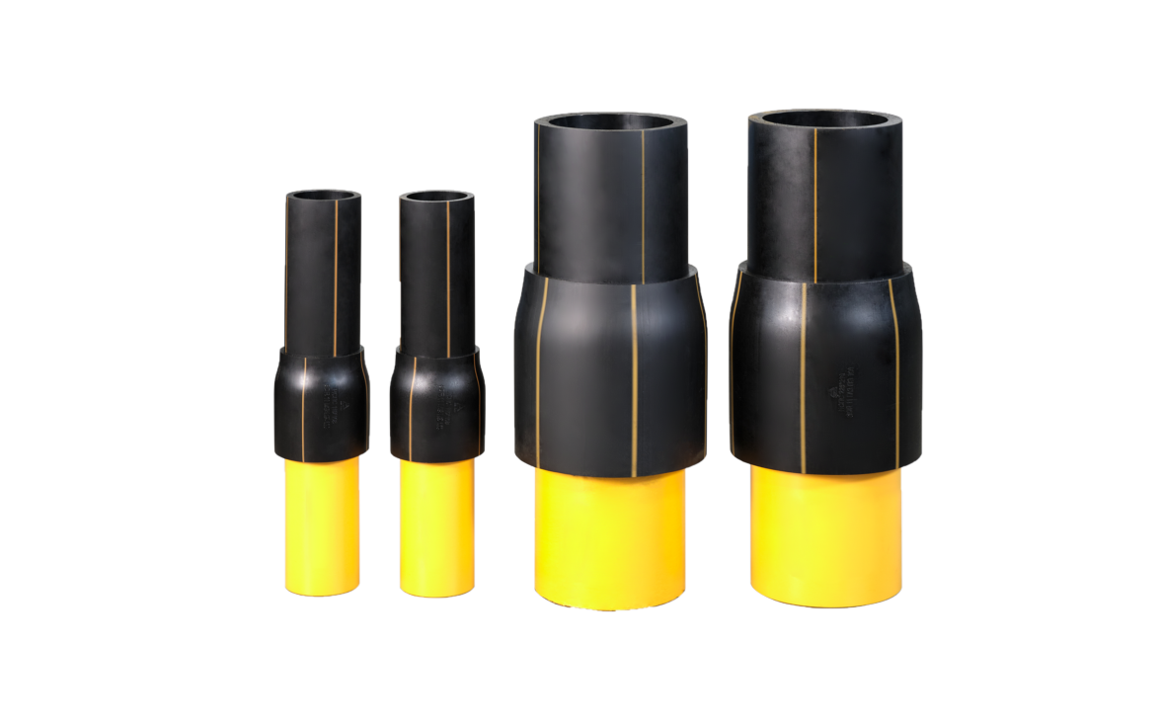
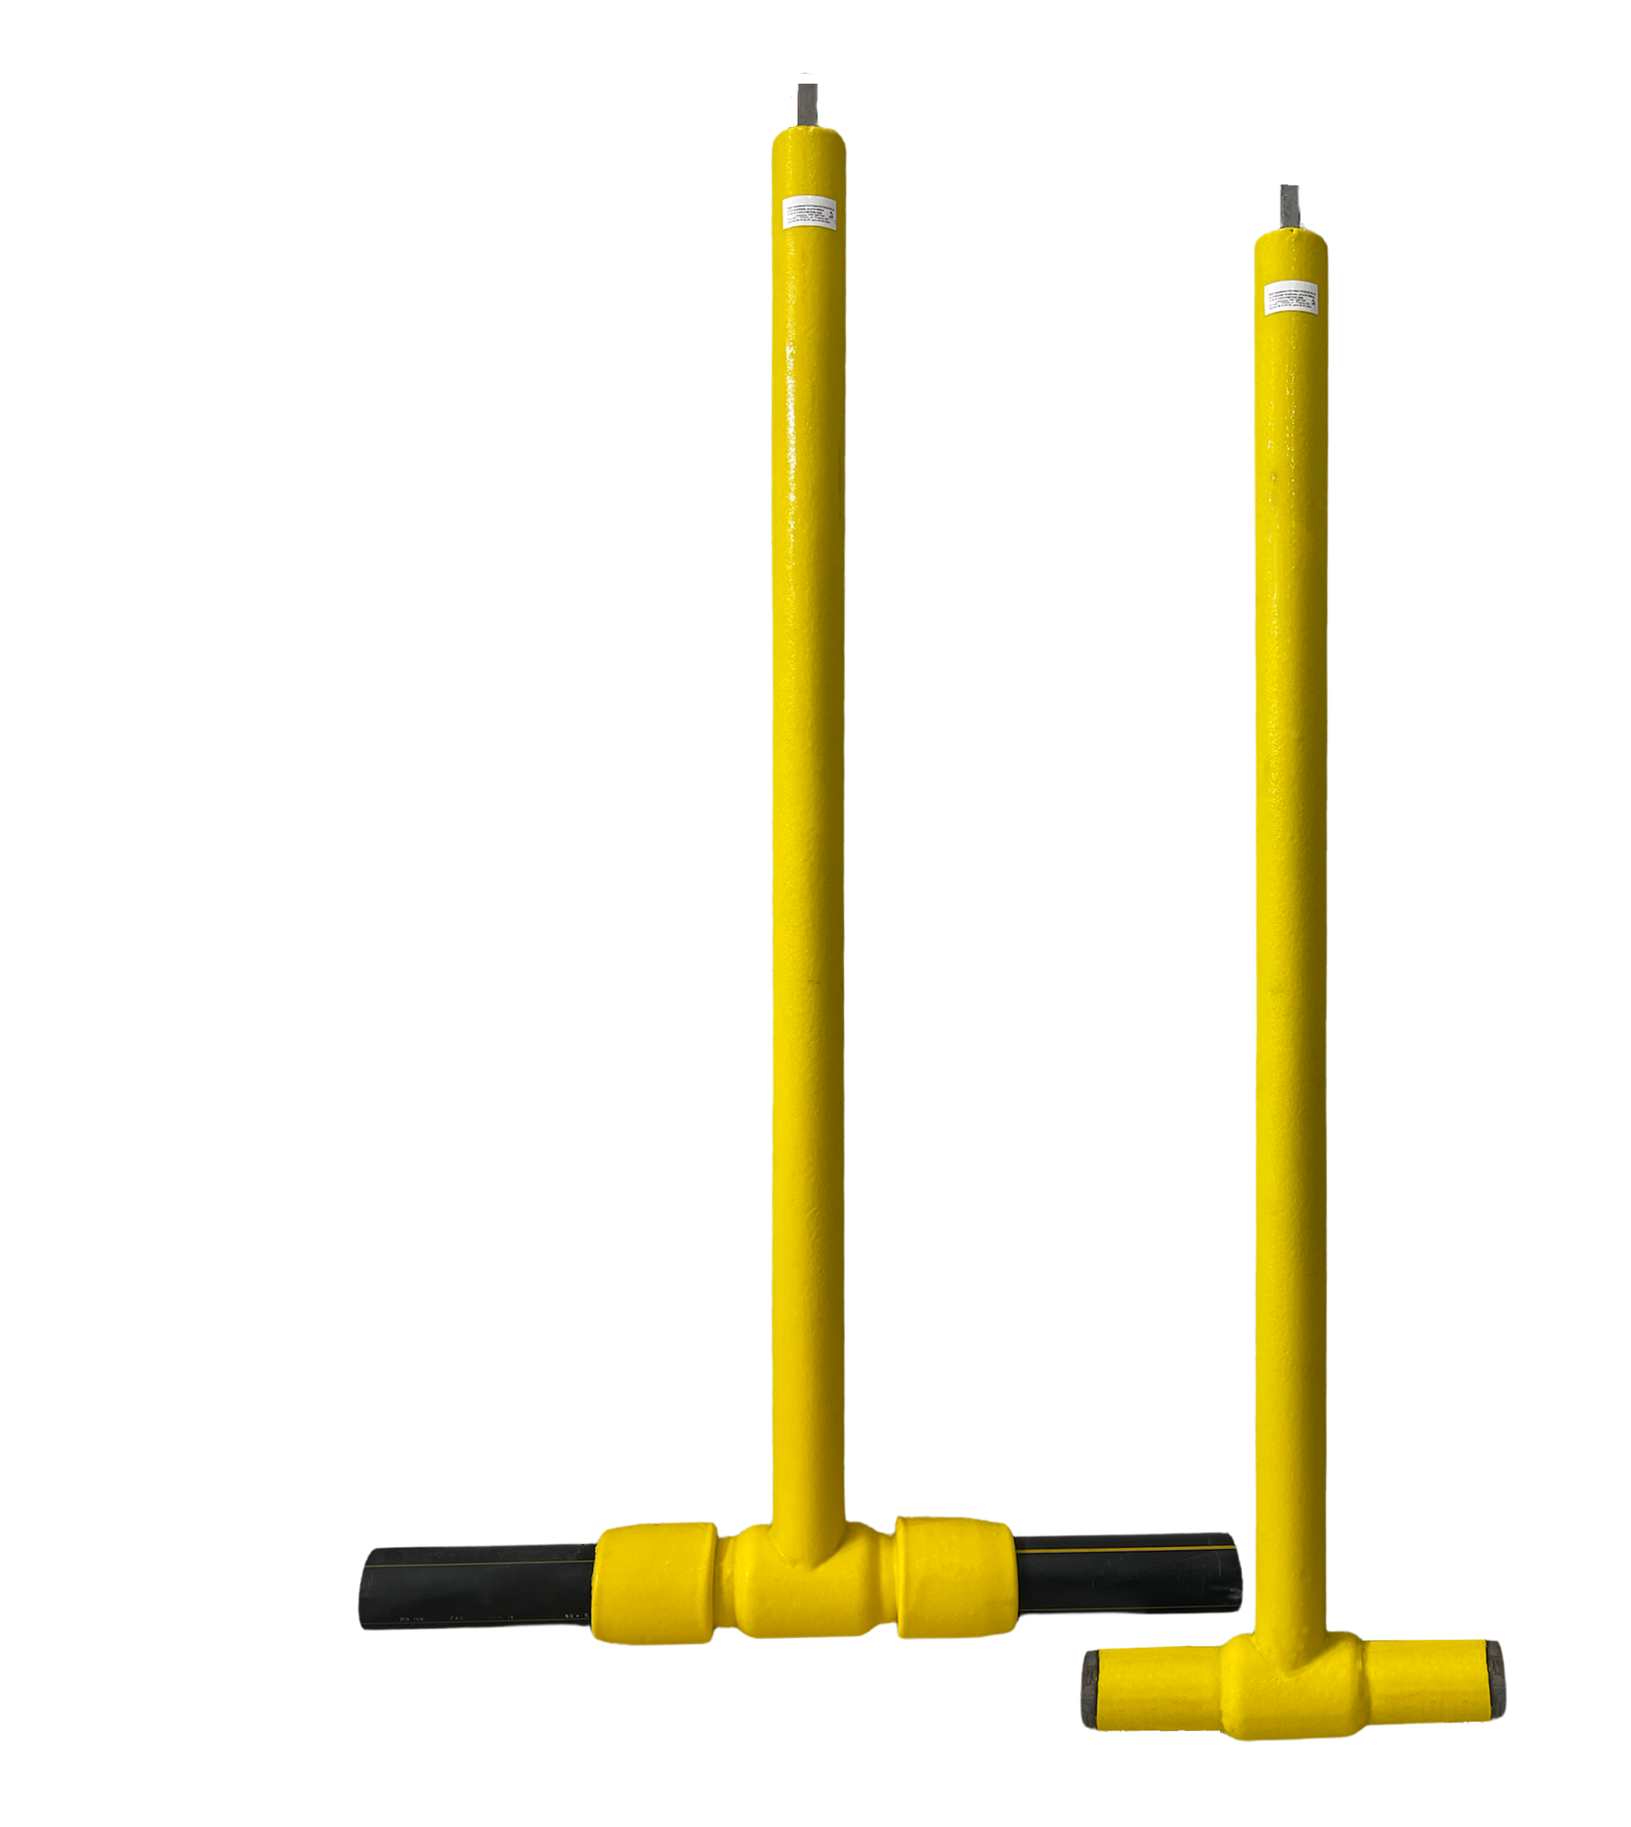
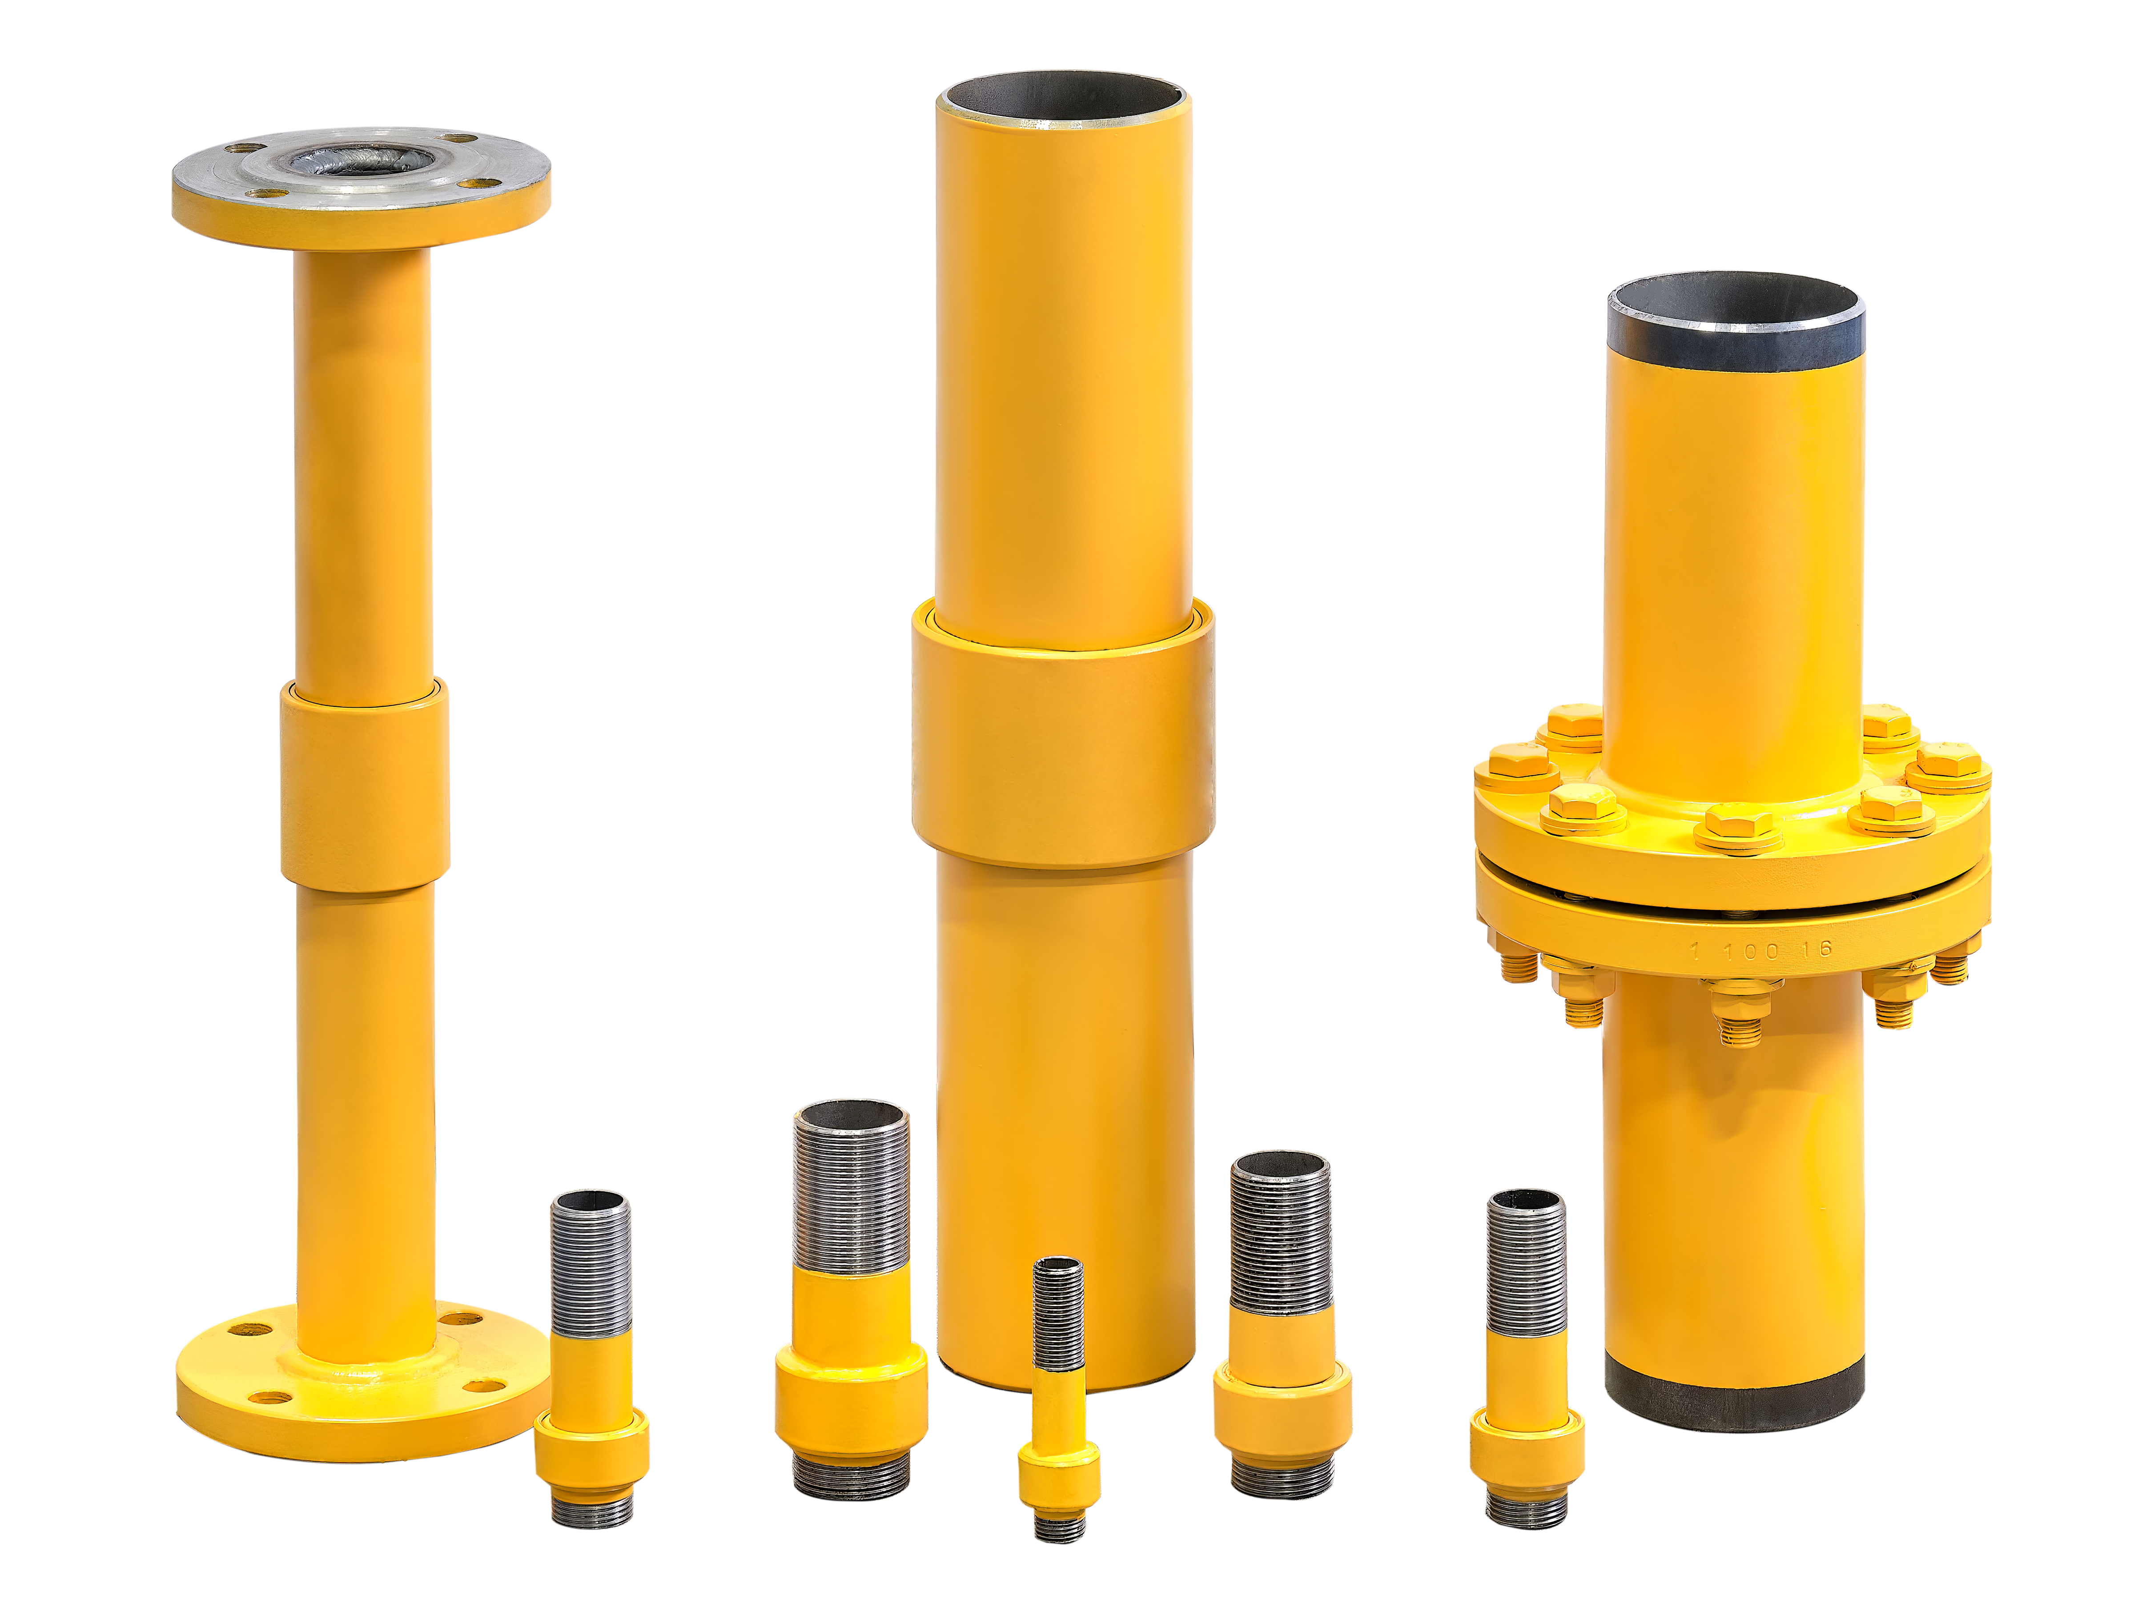
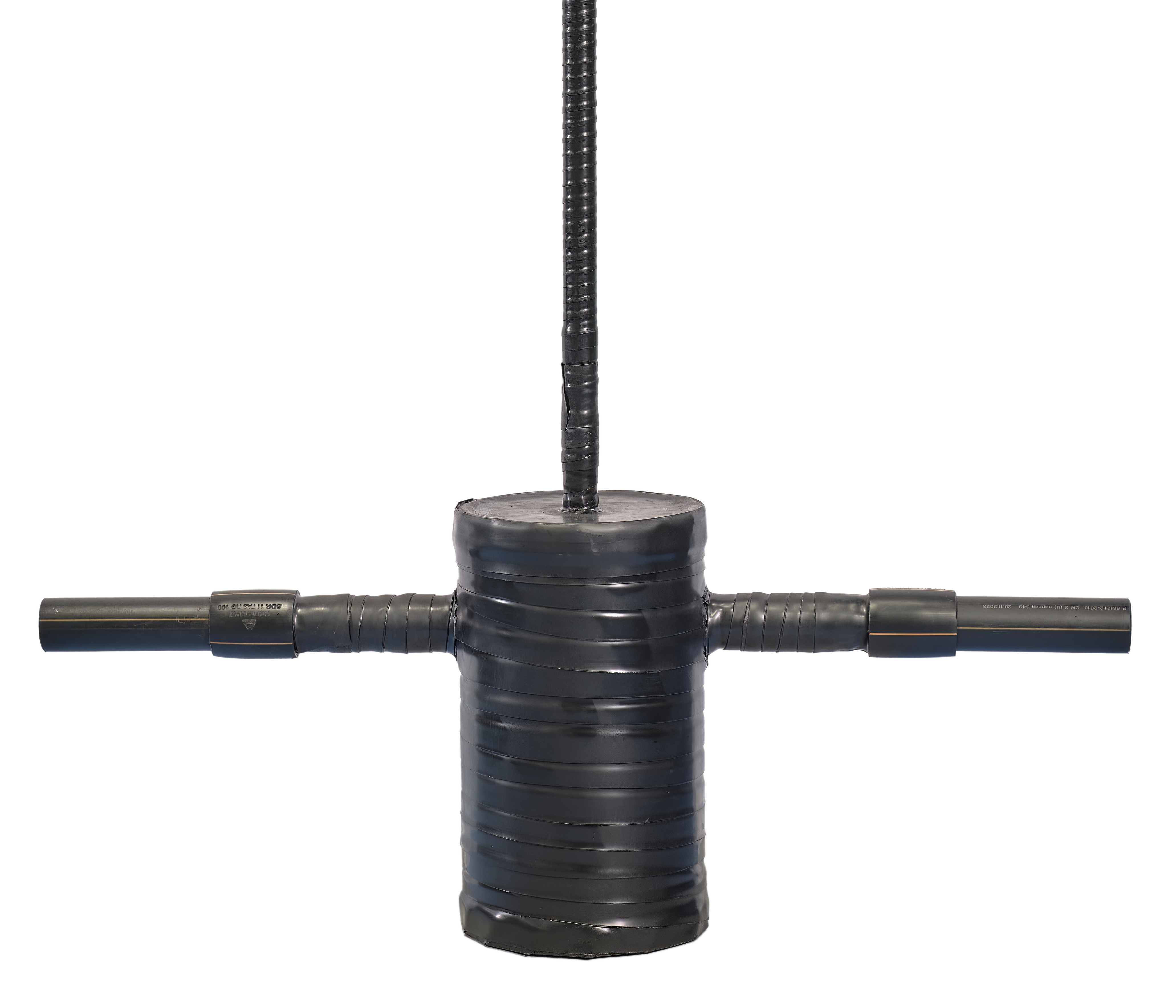
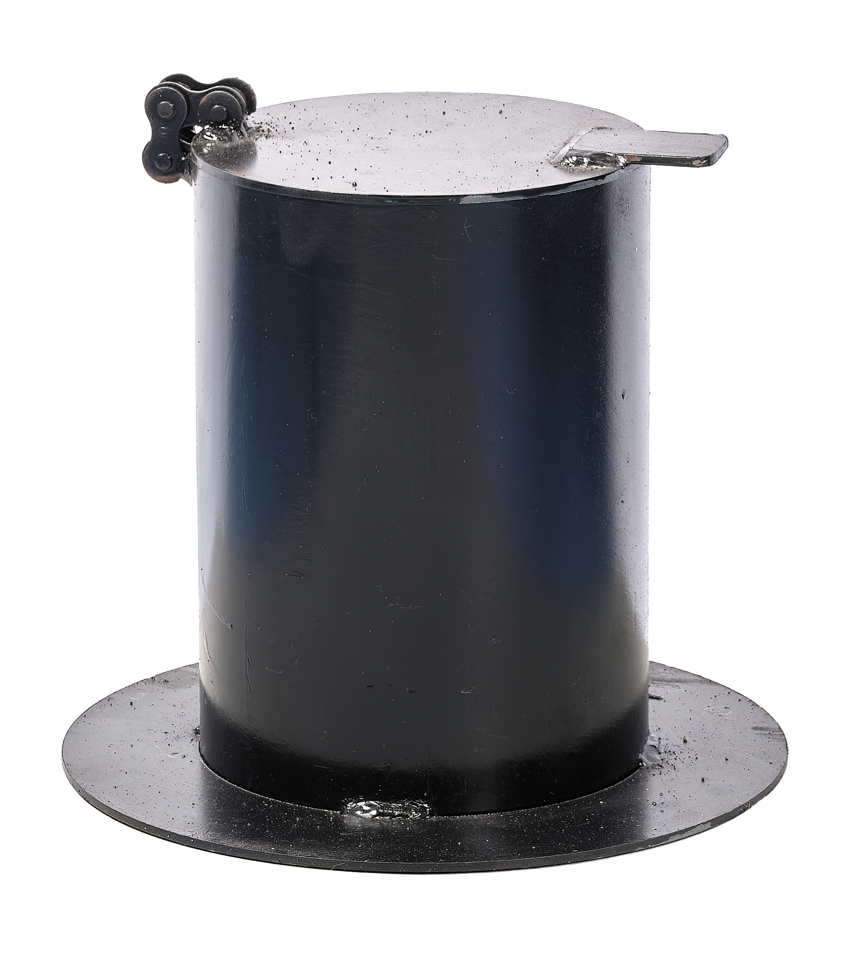
ПРОИЗВОДИМАЯ ПРОДУКЦИЯ
НСПС (неразъемные соединения ПЭ - сталь);
Цокольные вводы (выходы газопровода из земли);
Газовые изолирующие соединения;
Конденсатосборники газовые;
Краны шаровые подземные;
Ковера стальные.

Slide 3
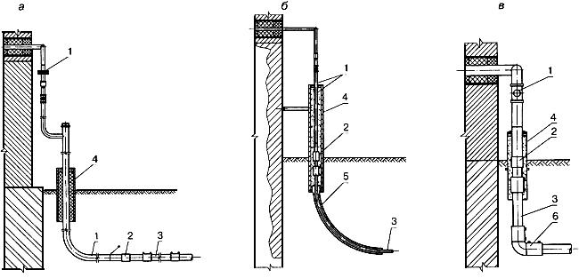
ЦОКОЛЬНЫЕ ВВОДЫ ГАЗОПРОВОДА У ЗДАНИЯ
1 - стальной участок цокольного ввода;
2 - переход "сталь-полиэтилен";
3 - полиэтиленовый газопровод;
4 - футляр;
5 - полиэтиленовый футляр изогнутый;
6 - отвод с ЗН.
а - стальной цокольный ввод;
б - полиэтиленовый ввод, выполненный свободным изгибом трубы;
в - полиэтиленовый ввод, выполненный при помощи отвода с ЗН.
Notes:
В существующей нормативной базе есть несколько документов, регламентирующих установку и конструктив цокольных вводов. В СП 42-103-2003 «Проектирование и строительство газопроводов из полиэтиленовых труб и реконструкция изношенных газопроводов», мы найдем раздел, под названием «Вводы полиэтиленовых газопроводов», где в пунктах 5.17-5.23 определены типы и виды цокольных вводов, а также требования и рекомендации по их установке и производству. В этом документе описаны три конструкции цокольных вводов с футляром, которые представлены на Рисунке 1. (Рисунок и описание скопировано из СП 42-103) – это цокольный ввод Г-образный, i-образный и Прямой.

Slide 4
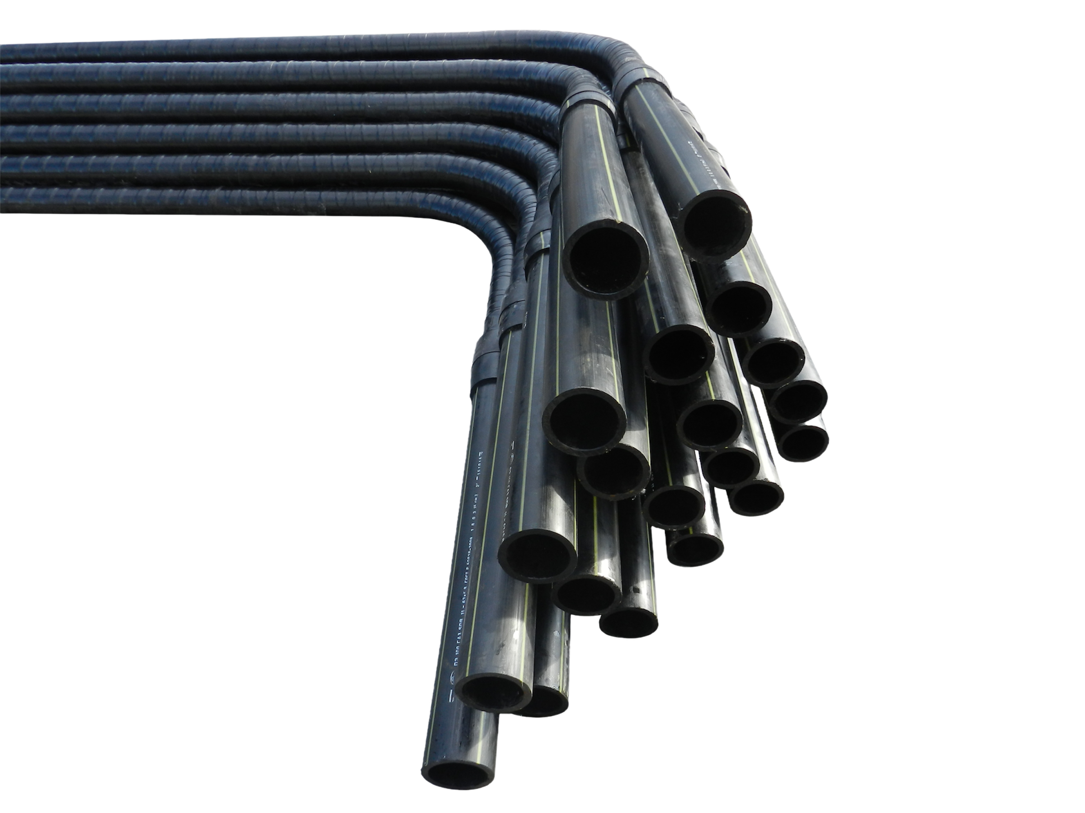
ЦОКОЛЬНЫЙ ВВОД Г-ОБРАЗНЫЙ
Цокольный ввод полиэтилен-сталь «Г-образный», изоляция ленточно - полимерная
Особенностью «Г-образного» цокольного ввода является расположение неразъемного соединения полиэтилен-сталь в горизонтальной части изделия.
Это позволяет устанавливать ЦВПС-Г на всех проектируемых полиэтиленовых газопроводах, не зависимо от климатических условий.

Slide 5
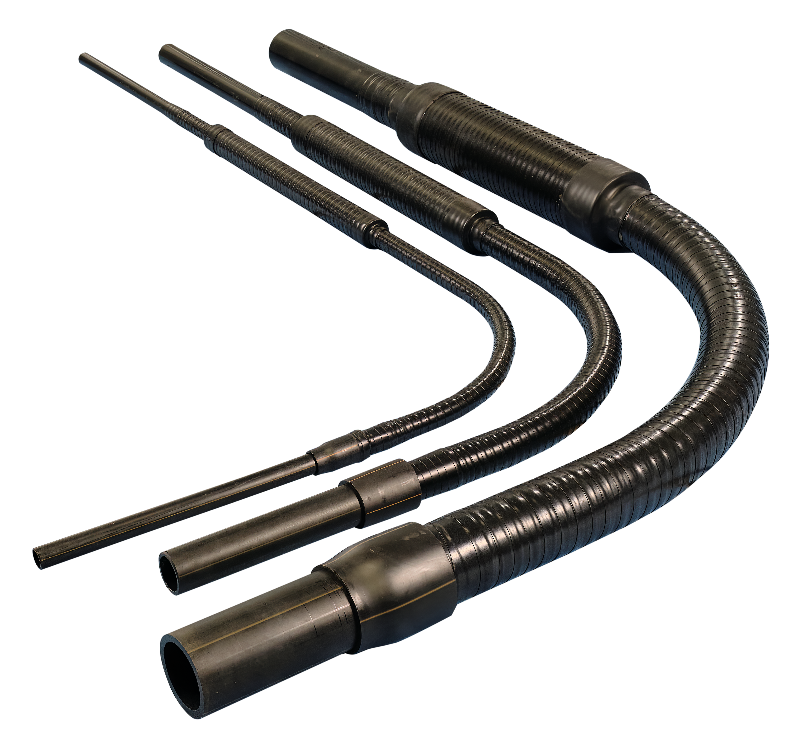
ЦОКОЛЬНЫЙ ВВОД Г-ОБРАЗНЫЙ С ФУТЛЯРОМ
Цокольный ввод полиэтилен-сталь «Г-образный», футлярный, изоляция ленточно - полимерная
Особенностью «Г-образного» цокольного ввода является расположение неразъемного соединения полиэтилен-сталь в горизонтальной части изделия.
В соответствии с пунктом 5.3.3 СТО Газпром газораспределение 2.4-10-1–2021, цокольные вводы на основе ленточно-полимерной изоляции должны иметь конструкцию с футляром.

Slide 6
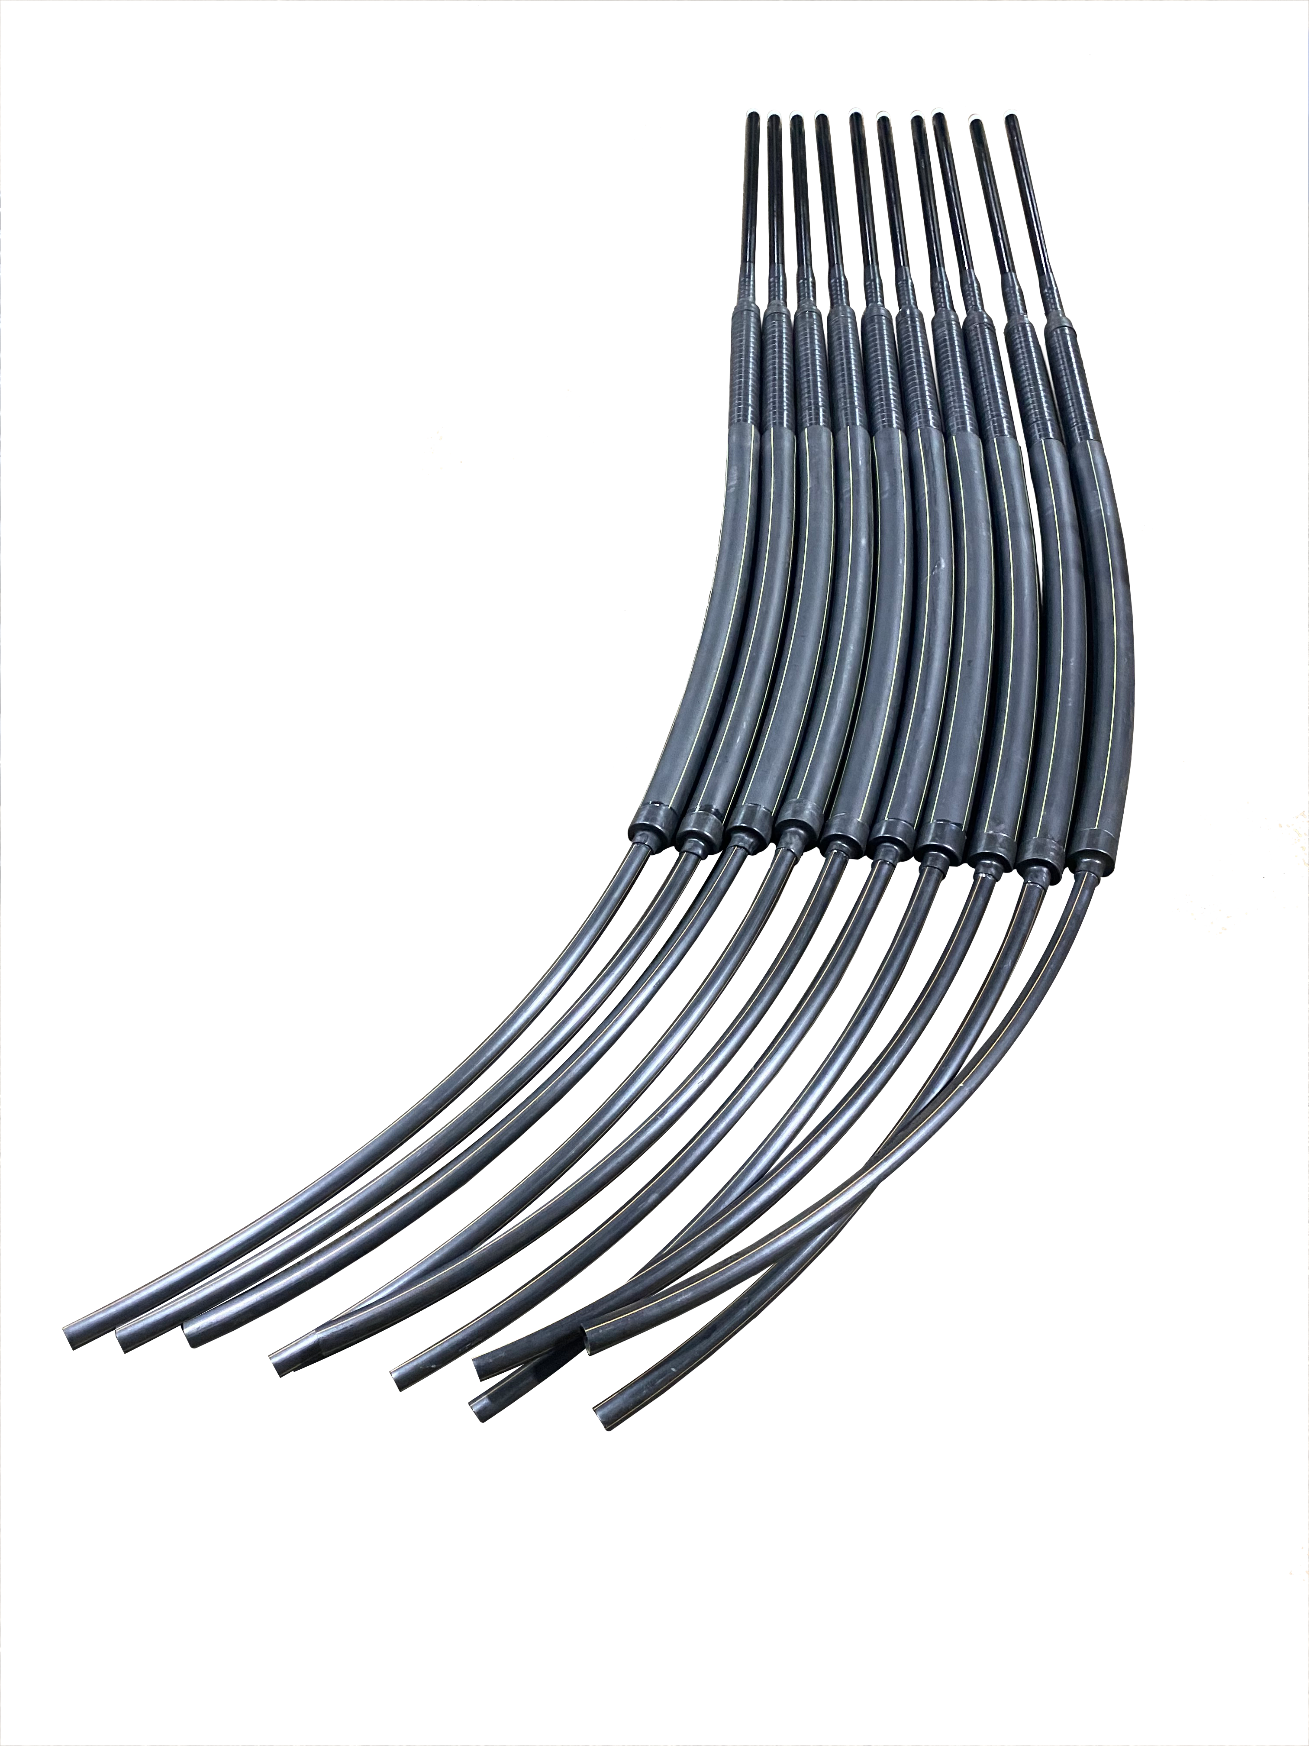
ЦОКОЛЬНЫЙ ВВОД ПРЯМОЙ
Цокольный ввод полиэтилен-сталь Прямой,
футлярный, изоляция ленточно - полимерная
Конструктивной особенностью Прямого цокольного ввода является свободный изгиб нижней части цокольного ввода – газовой полиэтиленовой трубы, расположенной в гибком футляре.
Неразъемное соединение в данном изделии расположено в вертикальной части и защищено стальным футляром.

Slide 7
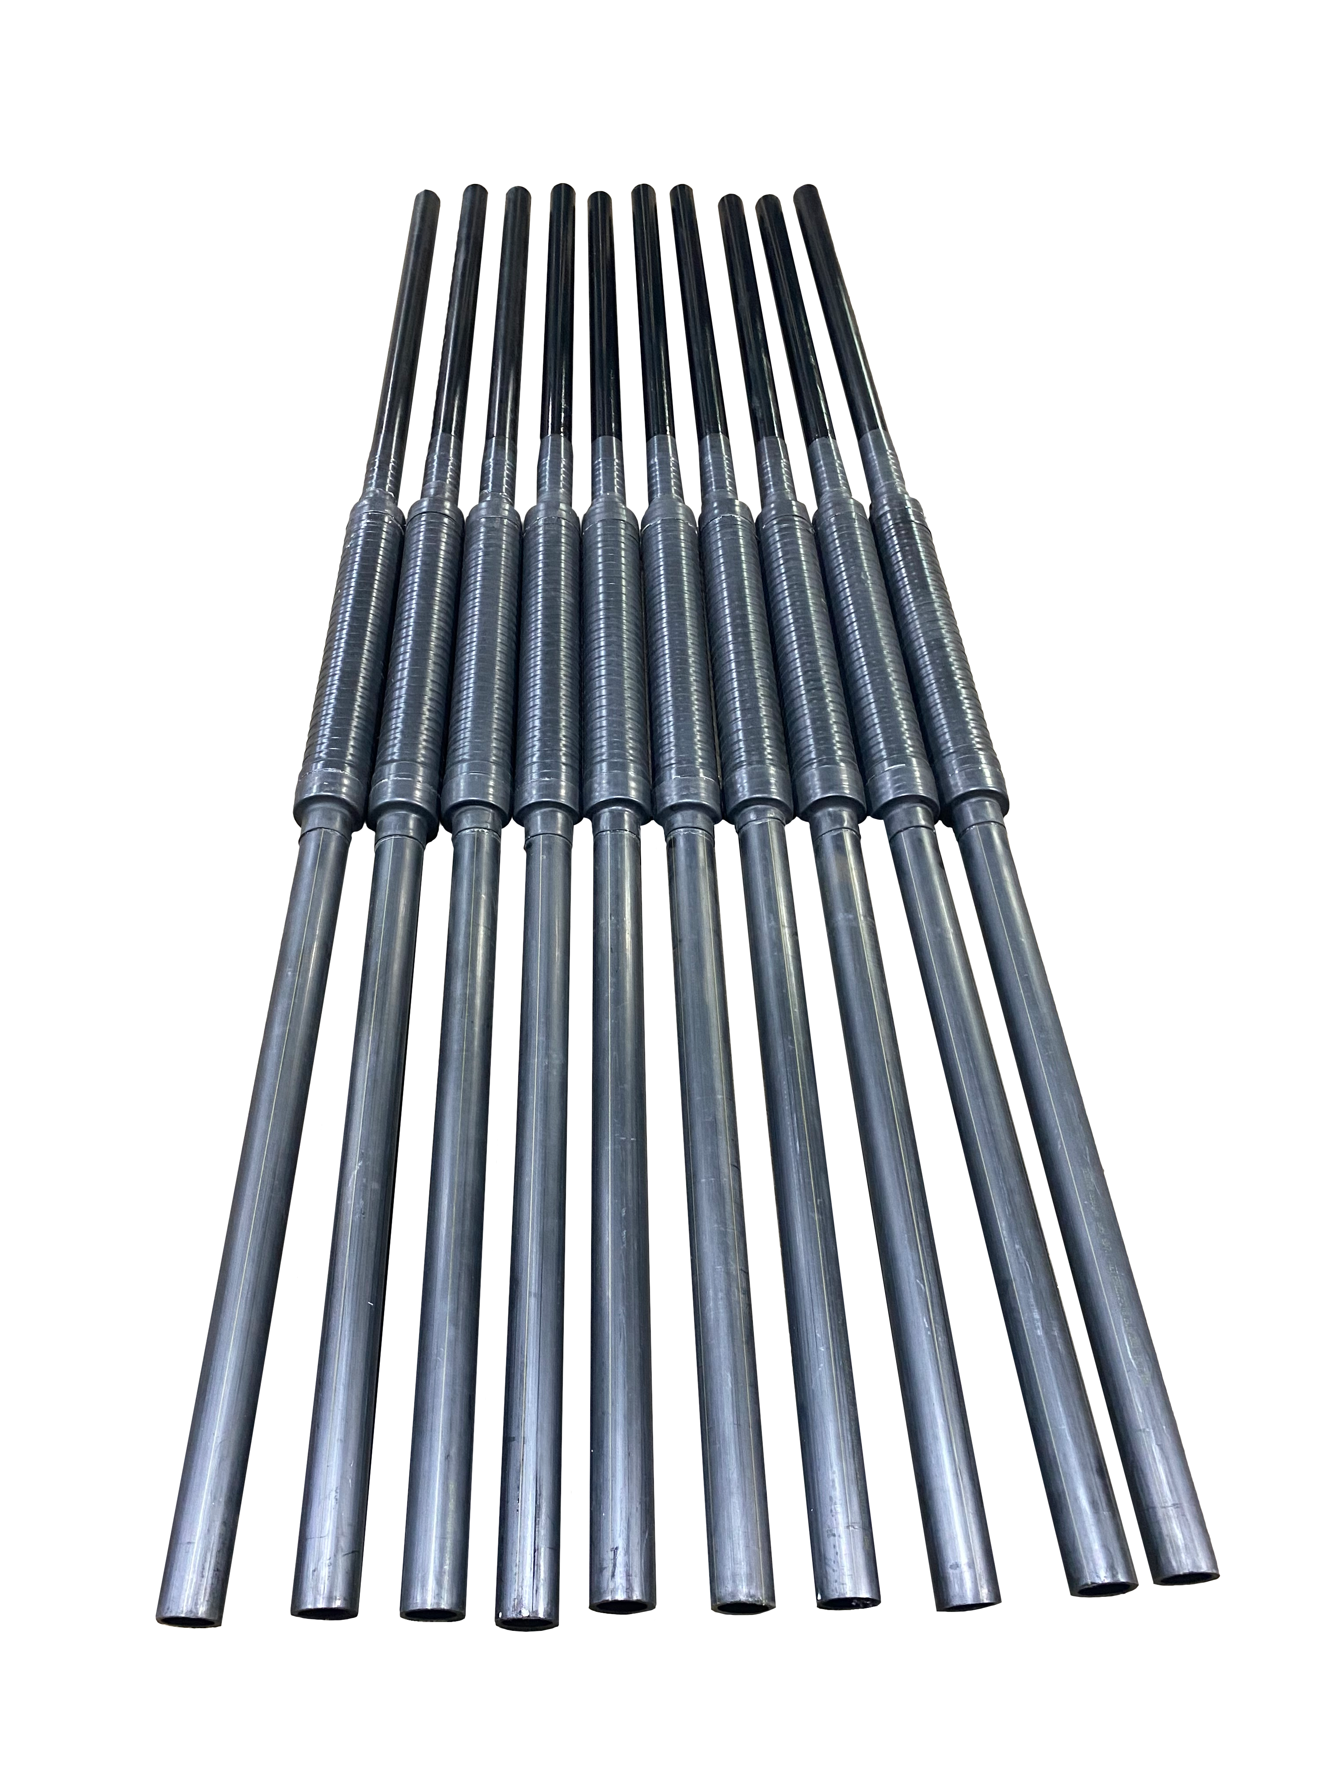
ЦОКОЛЬНЫЙ ВВОД i-ОБРАЗНЫЙ
Цокольный ввод полиэтилен-сталь «i-образный», футлярный, изоляция ленточно - полимерная
Конструктивной особенностью i-образного цокольного ввода является расположение неразъемного соединения полиэтилен-сталь в вертикальной части изделия.
Для предотвращения механических воздействий, данное изделие оборудовано стальным изолированным (полиэтиленовым) футляром.

Slide 8
СП 62.13330.2011 (СНиП 42-01-2002)
Пункт 5.1.5
Газопроводы в местах входа и выхода из земли, а также вводы газопроводов в здания рекомендуется заключать в футляр. Концы футляра в местах входа и выхода газопровода из земли рекомендуется заделывать эластичным материалом, а зазор между газопроводом и футляром на вводах газопровода в здания рекомендуется заделывать на всю длину футляра. Пространство между стеной и футляром рекомендуется заделывать, например, цементным раствором, бетоном и т.п. на всю толщину пересекаемой конструкции.
Футляры на выходе и входе газопровода из земли при условии наличия на нем защитного покрытия, стойкого к внешним воздействиям, допускается не устанавливать (Измененная редакция, Изм. N 2).

Slide 9
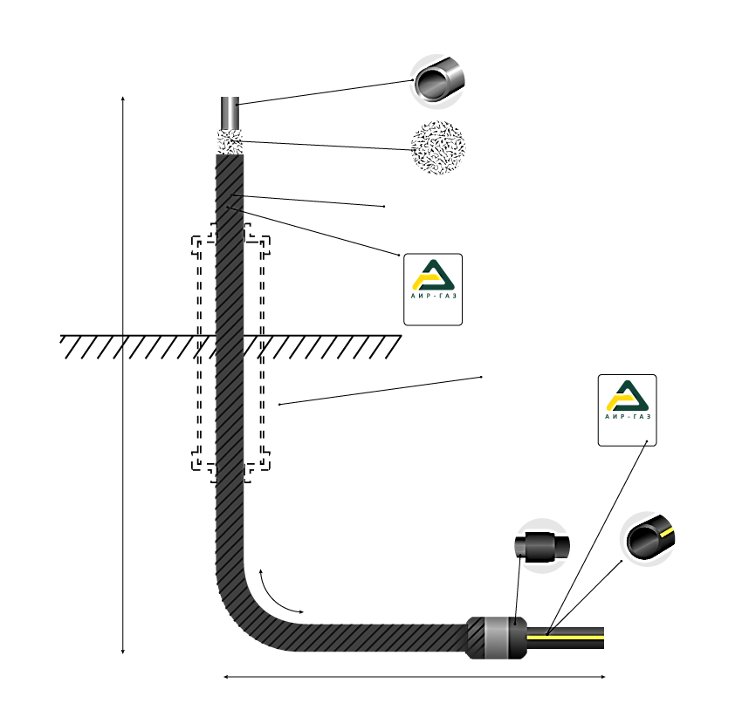
«Г-образный» цокольный ввод с футляром
(изоляция – полилен)
Стальная труба изолированная липкими лентами ПОЛИЛЕН ЛИ-45, ЛИ-63, ОБЕРТКА 40 ОБ 63
Футляр стальной (полиэтиленовый) установлен на уровне земли
Notes:
Основываясь на нормативную базу, проектные решения и требования газораспределительных и эксплуатирующих организаций, на территории Российской Федерации получил широкое распространение цокольный ввод с горизонтальным подземным расположением неразъёмного соединения полиэтилен-сталь. Это так называемый «Г-образный» цокольный ввод с футляром.
Как показано на схеме, цокольный ввод имеет подземный и надземный стальной участок, на который в соответствии ГОСТ 9.602-2016 необходимо наносить защитное антикоррозийное покрытие. Цокольные вводы традиционно изолируются двумя способами: лентами ПОЛИЛЕН ЛИ-45, ЛИ-63, ОБЕРТКА 40 ОБ 63, либо применятся стальная труба, изолированная полиэтиленом, нанесенным методом экструзии. Так как основа данных типов изоляции полиэтилен, то соответственно в месте перехода трубы из подземного в надземный (земля-воздух) возникает ряд серьезных ограничений. Изоляция из полиэтилена разрушается под воздействием ультрафиолетового излучения, также подвержена растрескиванию при отрицательных температурах и в целом не удовлетворяют требованиям стойкости к внешним воздействиям.
Вывод: цокольные вводы изолированные защитными покрытиями из полиэтилена, не являются стойкими к воздействию внешней среды и в соответствии с СП 62.13330.2011 (СНиП 42-01-2002) их необходимо заключать в футляры, которые приводят к проблемам, изложенным ниже.

Slide 10
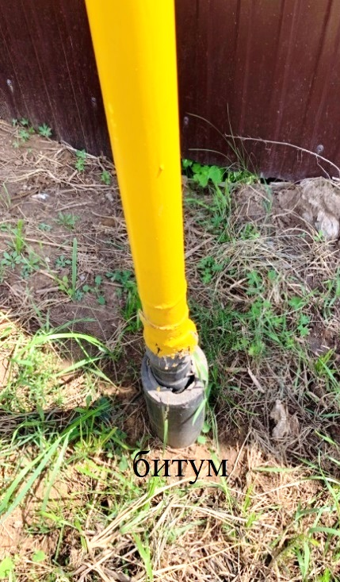
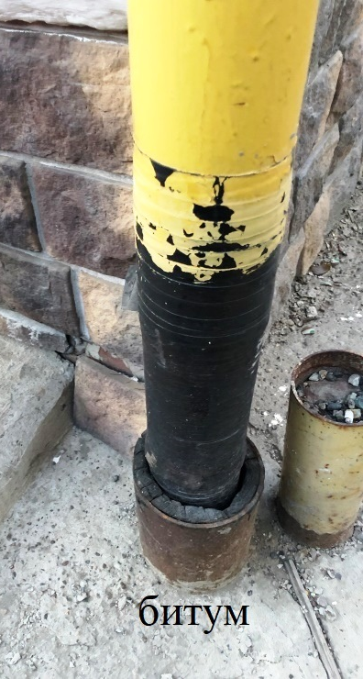
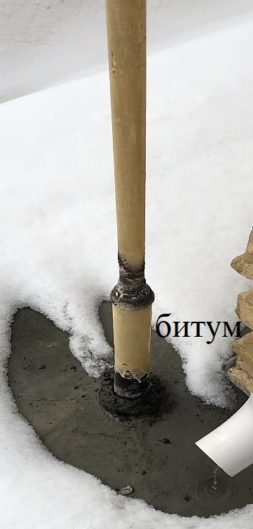
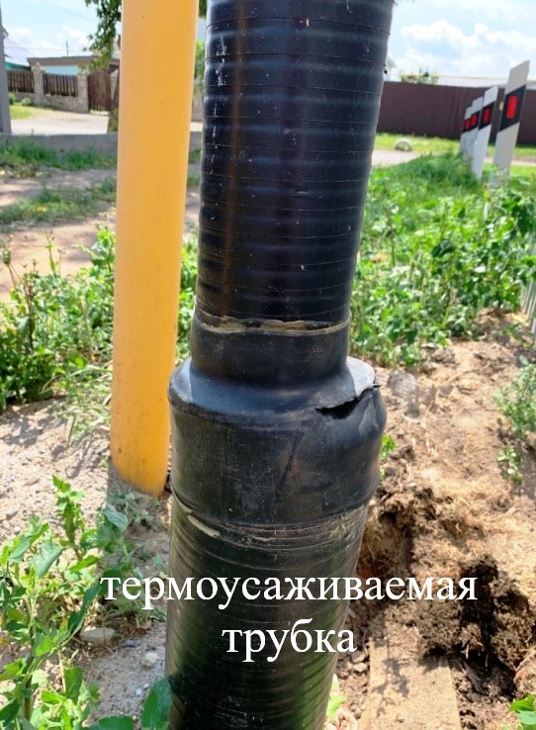
Возникающие проблемы
Notes:
В процессе эксплуатации выхода газопровода из земли (цокольного ввода), возникают неминуемые риски образования коррозии на месте установки и герметизации футляра. Широко применяемый материал для герметизации - битум очень быстро дает усадку и растрескивается. Влага в виде атмосферных осадков попадает внутрь футляра и газопровод подвергается коррозии. Другой способ герметизации футляров - с помощью полиэтиленовой термоусаживаемой трубки, также не является надежным. В результате движения грунтов и температурных перепадов, герметизирующая пэ трубка трескается, что также приводит к нарушению герметичности футляра. Иногда футляры устанавливаются монтажными организациями в полевых условиях непосредственно на объектах строительства, что также отражается на качестве их герметизации. Установка футляра на цокольном вводе в заводских условиях более надежный способ, но также не снижает риски возникновения коррозии газопровода на выходах газопровода из земли из-за ненадежности существующих герметизирующих материалов.

Slide 11
Возникающие проблемы
  Нарушение заделки зазора между футляром и газопроводом от воздействия температурных перепадов и осадков (дождь, снег, лед);
  Просадка труб газопровода и футляров в процессе эксплуатации в результате недостаточного уплотнения грунта основания под вертикальным участком газопровода и торца футляра или вызванных деформациями горизонтального участка газопровода;
  Коррозийные повреждения труб газопроводов и футляров, которые возникают из-за попадания атмосферных осадков в зазор между газопроводом и футляром, а также по причине отсутствия контроля над состоянием материала заделки зазора между футляром и газопроводом.
  Необходимость эксплуатирующим организациям нести затраты по периодическому ремонту заделки между торцом футляра и трубой газопровода.

Slide 12
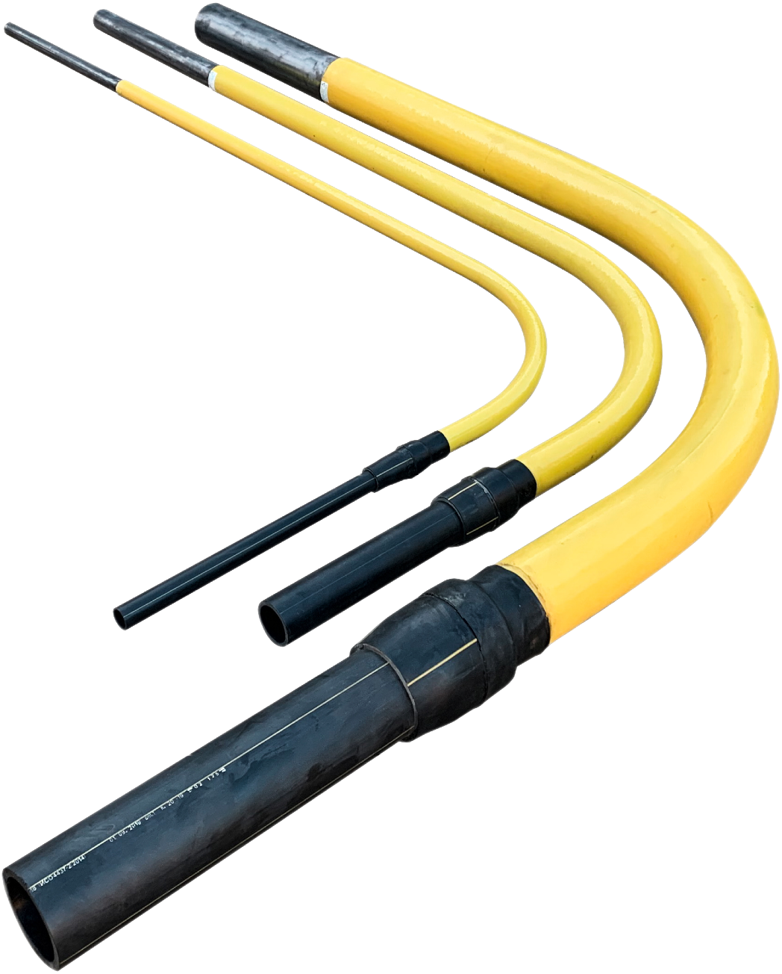
Решение проблемы
  В 2018 году завод АИР-ГАЗ разработал изолирующее антикоррозийное полиуретановое покрытие стальных газопроводов под названием AGPROTECT, которое по результатам проведенных опытных испытаний выдержало требования к стойкости от воздействия внешней среды и полностью соответствует ГОСТ 9.602-2016 «Единая система защиты от коррозии и старения (ЕСЗКС). Сооружения подземные. Общие требования к защите от коррозии».
Notes:
Решение проблемы образования коррозии газопровода на месте установки футляров цокольных вводов, является полный отказ от установки футляров в результате применения новых изоляционных материалов стойких к внешним воздействиям в соответствии с изменением 2 пункта 5.1.5 СП 62.13330.2011 (СНиП 42-01-2002).
На основе покрытия AGPROTECT, были сконструированы и запущены производство БЕСФУТЛЯРНЫЕ цокольные вводы, пройдены все необходимые сертификационные испытания и в 2019 году был налажен их серийный выпуск.

Slide 13
Сравнительные технические характеристики покрытия AGPROTECT с наиболее распространенными способами изоляции стальных участков цокольных вводов
Наименование показателя | Цокольный ввод, изоляция AGPROTECT | Цокольный ввод, изоляция ПОЛИЛЕН ЛИ-45, 63 ОБЕРКА ЛИ 63 | Цокольный ввод, изоляция Экструдированный полиэтилен
Допустимая температура эксплуатации | -60+60 ^{º}С | -40+40 ^{º}С | -20+60 ^{º}С
Стойкость к ультрафиолетовому излучению | Стоек к воздействию ультрафиолета | Разрушается под воздействием ультрафиолета | Разрушается под воздействием ультрафиолета
Стойкость покрытия к внешним механическим воздействиям | Покрытие выдерживает: удар груза не менее 5 Дж, при температуре : -15 ⁰С, + 20 ⁰С, +40 ⁰С. В точках удара отсутствуют поры, трещины и электрический пробой изоляции | При минусовой температуре прочность покрытия при ударе низкая. В точках удара образуются трещины и наблюдается электрический пробой изоляции | При минусовой температуре прочность покрытия при ударе низкая. В точках удара образуются трещины и наблюдается электрический пробой изоляции
Адгезия изоляционного покрытия стального патрубка и футляра | Высокая степень адгезии | Средняя степень адгезии | Средняя степень адгезии
Сопротивление вдавливанию острого предмета | Высокое сопротивление вдавливанию | Низкое сопротивление вдавливанию | Среднее сопротивление вдавливанию

Slide 14



Экономическое обоснование
Отсутствие затрат на установку, ремонт и обслуживание футляров, что является постоянной статьей расходов при использовании конструкций с футляром
Исключение рисков коррозии на переходах газопровода из подземного в надземный и исключение рисков утечек и потерь газа
Благодаря широкой линейке диаметров цокольных вводов, имеется возможность установки Бесфутлярных цокольных вводов AGPROTECT перед ГРС, ПГБ, ГРПШ и т.д., с диаметрами выше 300 мм
Notes:
Необходимо отметить экономическую выгоду применения Бесфутлярных цокольных вводов на основе покрытия AGPROTECT. Полиуретановое антикоррозийное изоляционное покрытие является относительно дорогим материалом по сравнению с существующими покрытиями из полиэтилена, а нанесение его на стальную трубу ‒ трудоемкий и технологически сложный процесс. Себестоимость производства бесфутлярного цокольного ввода AGPROTECT достаточна, высока, и его конечная цена соответственно выше цокольных вводов с футляром на основе изоляции из полиэтилена. Но через несколько лет эксплуатации бесфутлярного цокольного ввода произойдет положительный экономический эффект.

Slide 15
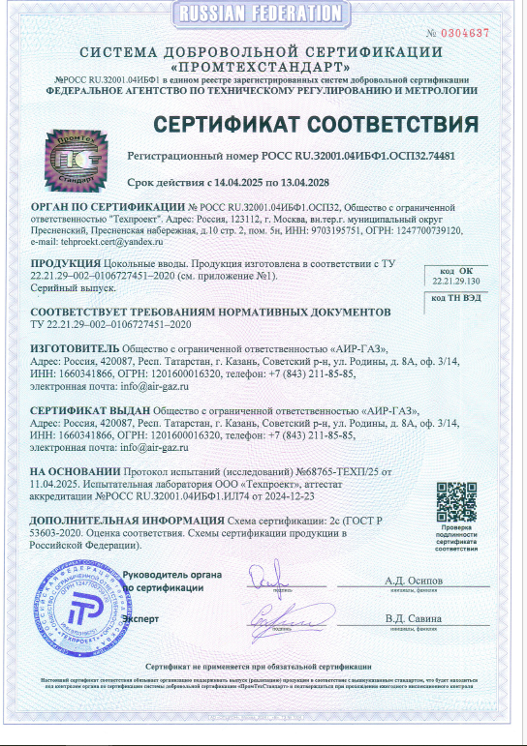
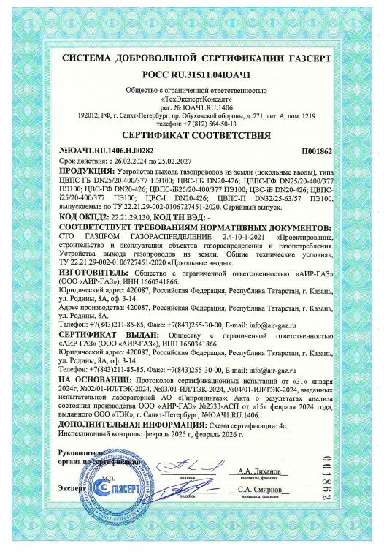
Сертификаты соответствия
Сертификат соответствия Цокольных вводов ТУ
Сертификат соответствия ГАЗСЕРТ

Slide 16
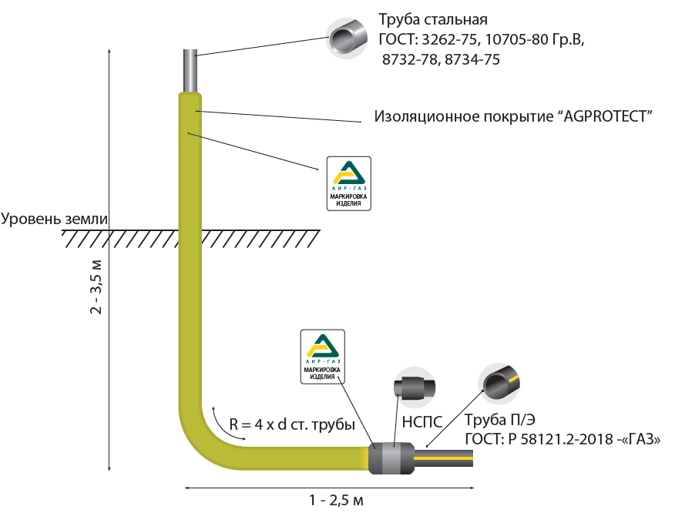
Виды конструкций цокольных вводов AGPROTECT
ЦОКОЛЬНЫЙ ВВОД ПОЛИЭТИЛЕН-СТАЛЬ «Г-ОБРАЗНЫЙ» БЕСФУТЛЯРНЫЙ AGPROTECT
Notes:
Разработана конструкций цокольного ввода полиэтилен-сталь «Г-образных» бесфутлярных в изоляции на основе полиуретанов AGPROTECT.
Цокольный ввод полиэтилен-сталь «Г-образный» бесфутлярный AGPROTECT (ЦВПС-ГБ AGPROTECT)
ЦВПС-ГБ AGPROTECT
Стальная часть цокольного ввода ‒ стальные прямошовные трубы ГОСТ 3262-75, 10705-80 или бесшовные трубы ГОСТ 8732- 78, 8734-75.
Изоляция стальной части ‒полиуретановое защитное антикоррозийное покрытие AGPROTECT.
Полиэтиленовая часть ‒полиэтиленовые трубы ПЭ 100 SDR 11(9) ГАЗ.
Диапазон диаметров: 32*25, 32*32; 40*32; 63*57; 90*89; 110*108; 160*159; 225*219; 315*273; 315*325; 400*377
Цокольные вводы диаметрами 32х25 (32) мм, 40х32 (38) мм, 63х57 мм, 90x89 мм, 110x108 мм производятся без сварных стыков методом холодного гнутья. Остальные диаметры изготавливаются через стальной отвод.

Slide 17
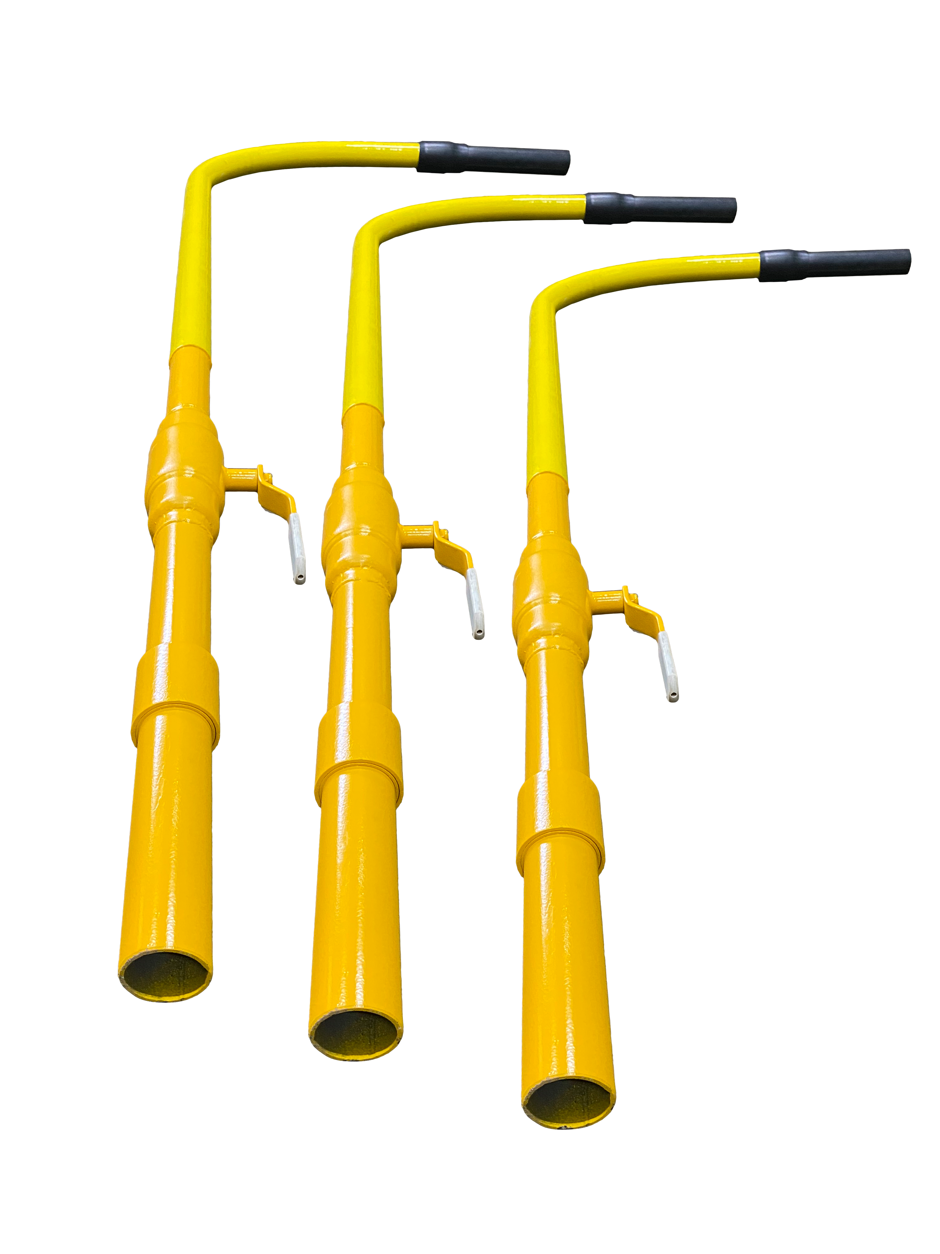
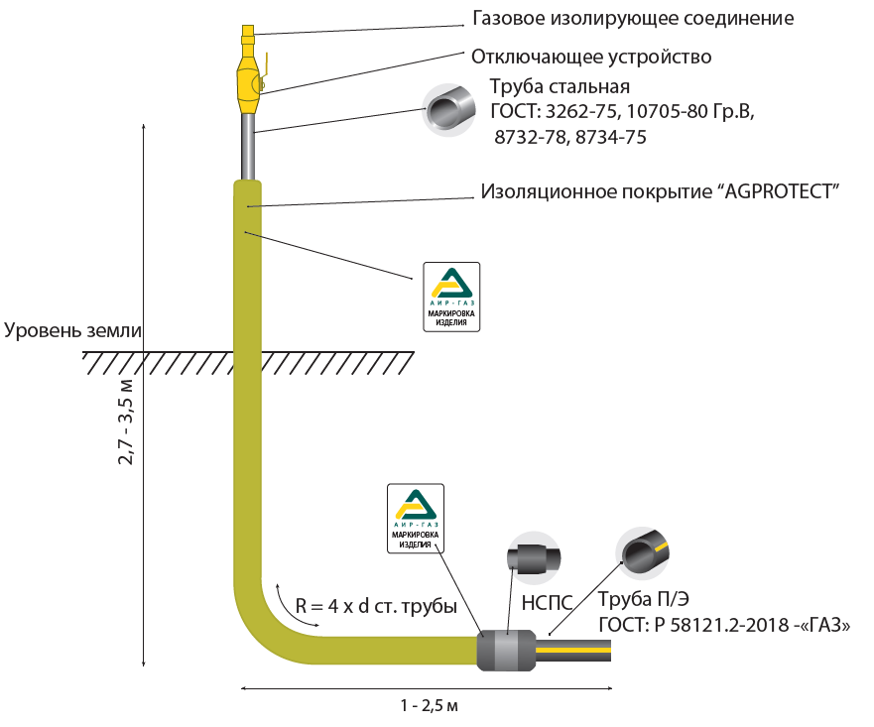
Виды конструкций цокольных вводов AGPROTECT
ЦОКОЛЬНЫЙ ВВОД ПОЛИЭТИЛЕН-СТАЛЬ «Г-ОБРАЗНЫЙ» БЕСФУТЛЯРНЫЙ AGPROTECT С КРАНОМ И ГИС
Notes:
ЦВПС-ГБ AGPROTECT С КРАНОМ И ГИС-ПП
Данное изделие представляет собой конструкцию цокольного ввода полиэтилен-сталь «Г-образный» бесфутлярный AGPROTECT с герметично соединенным отключающим устройством и газовым изолирующим соединением производства АИР-ГАЗ.

Slide 18
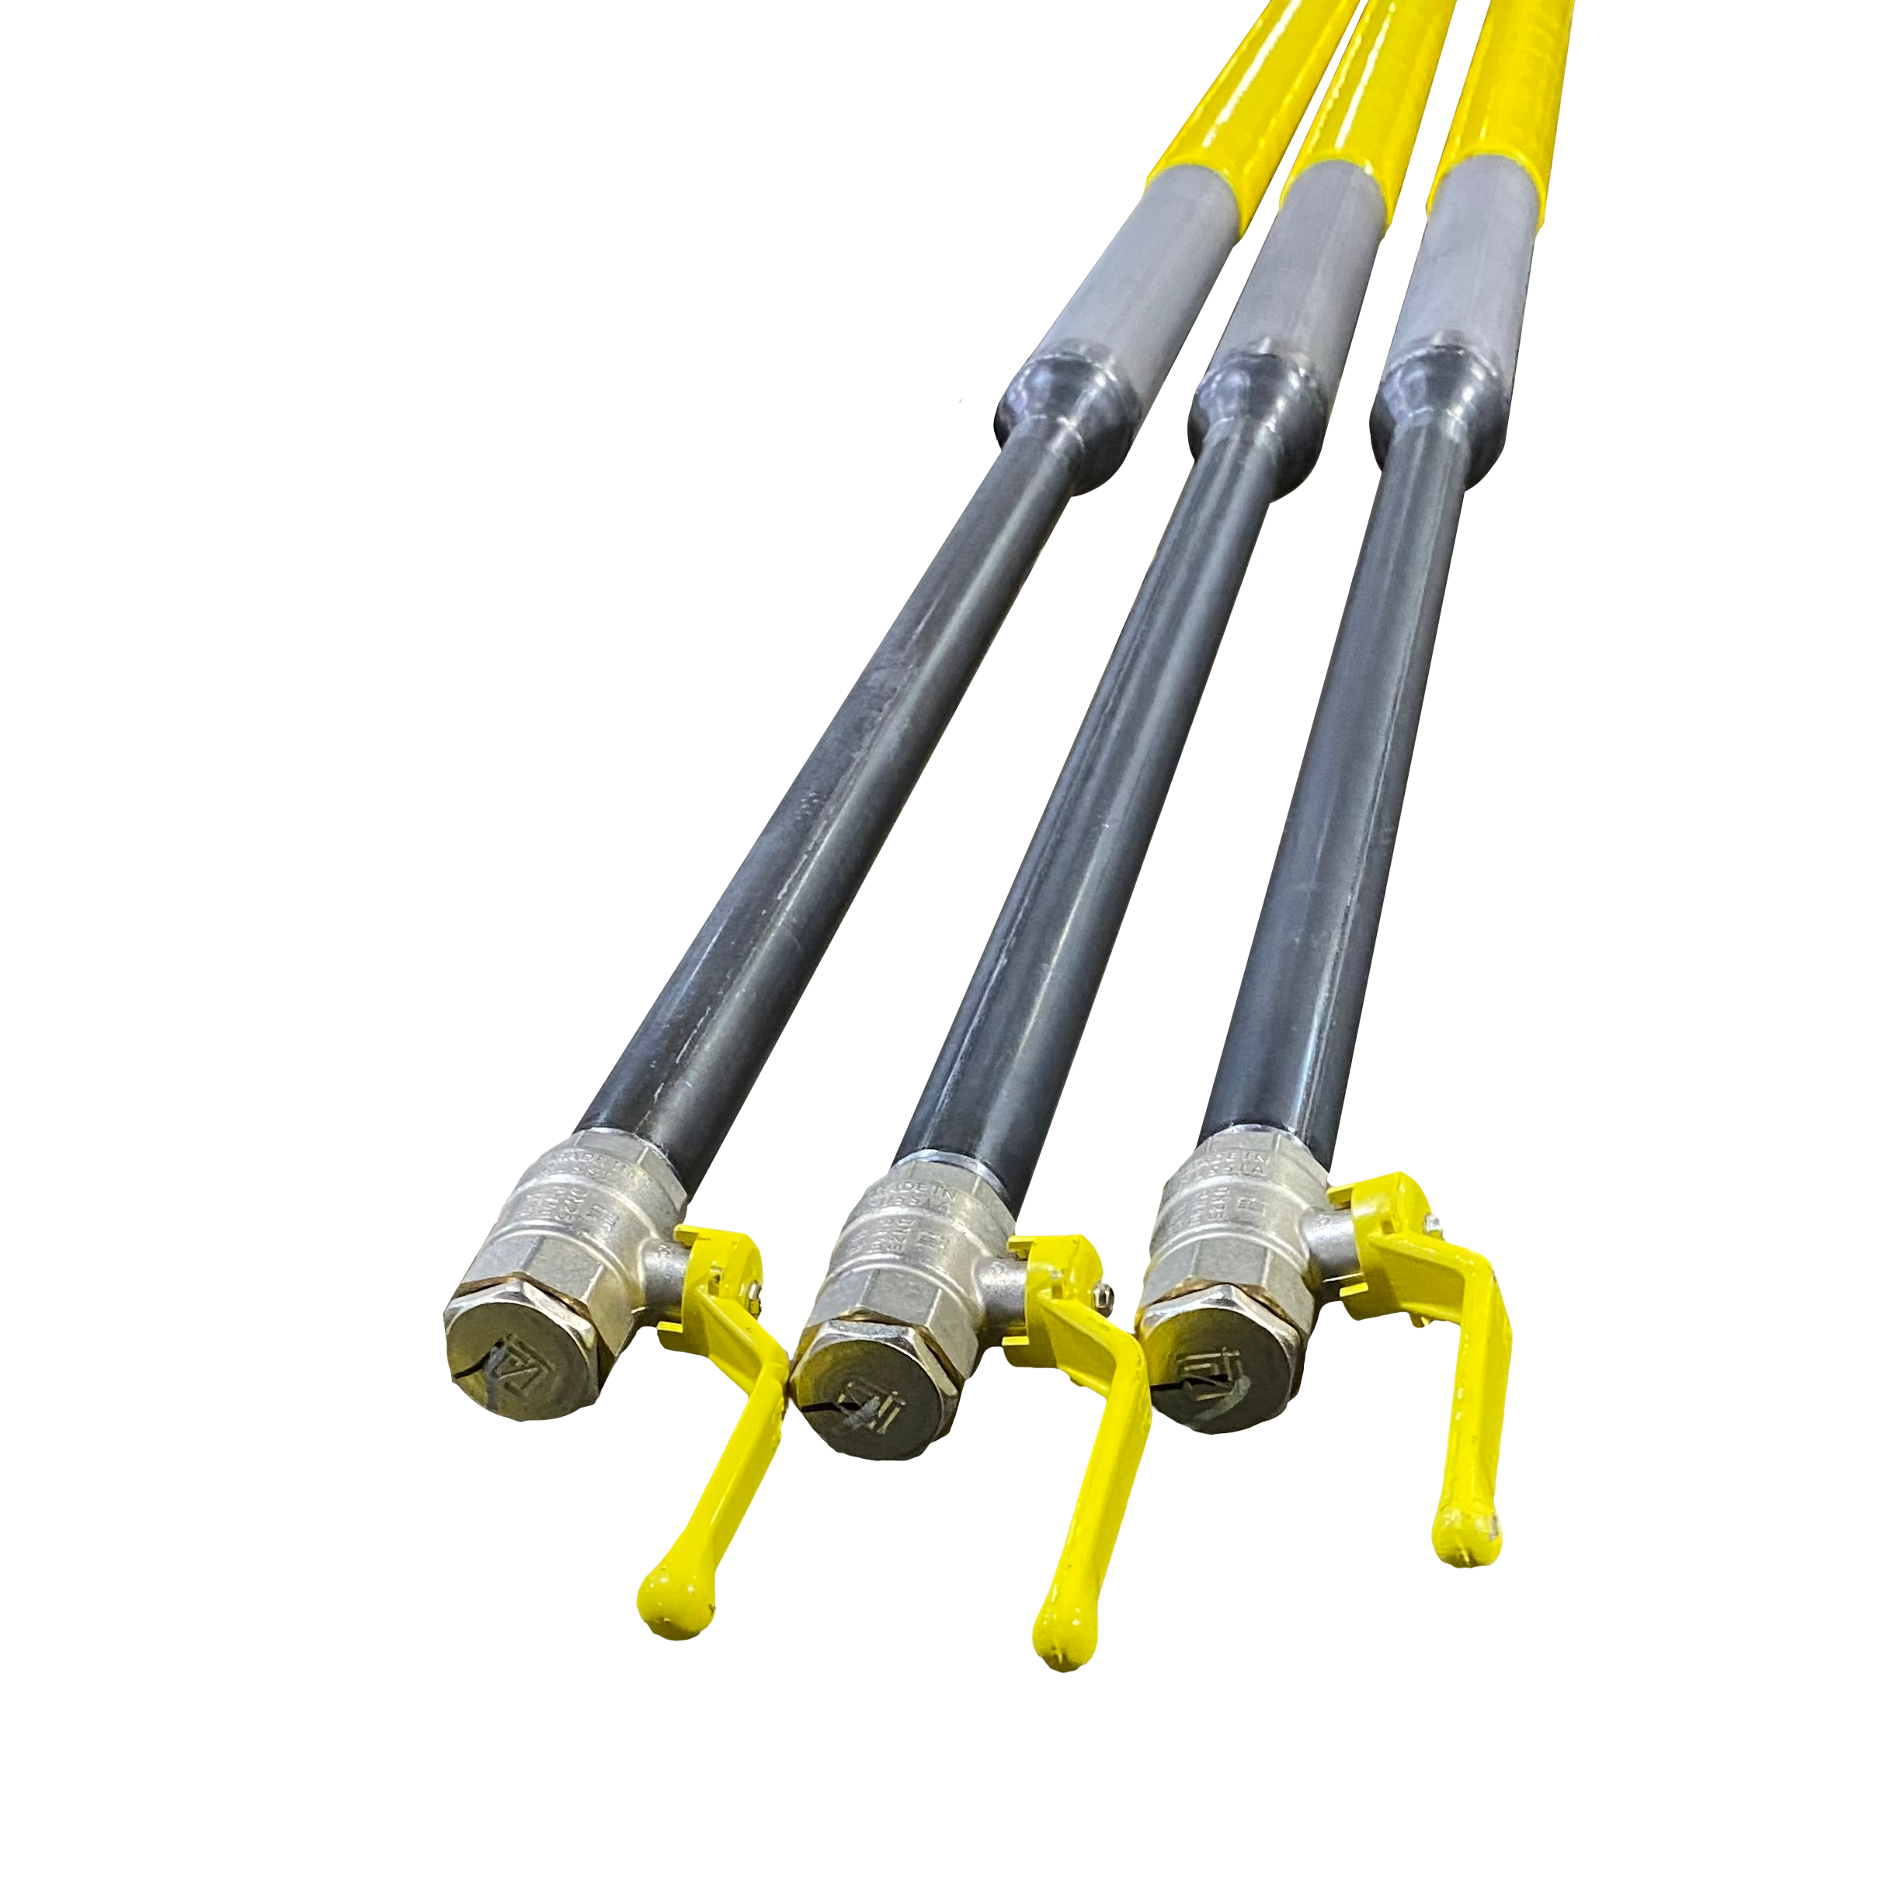
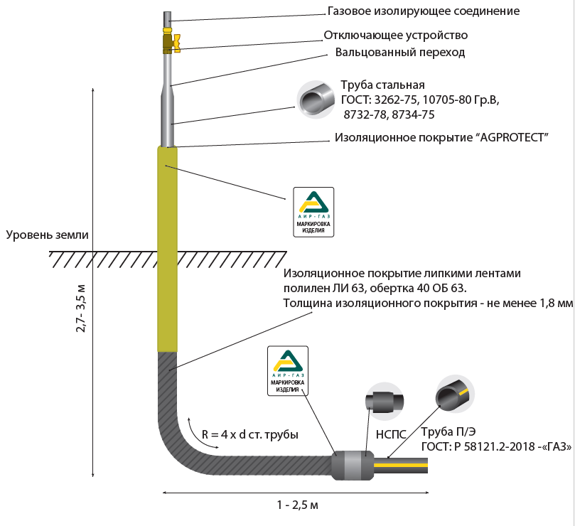
Виды конструкций цокольных вводов AGPROTECT
ЦОКОЛЬНЫЙ ВВОД ПОЛИЭТИЛЕН-СТАЛЬ «Г-ОБРАЗНЫЙ» БЕСФУТЛЯРНЫЙ AGPROTECT С ПЕРЕХОДОМ, КРАНОМ И ГИС
Notes:
ЦВПС-ГБ AGPROTECT С ПЕРЕХОДОМ, КРАНОМ И ГИС
Данное изделие представляет собой конструкцию цокольного ввода полиэтилен-сталь «Г-образный» бесфутлярный AGPROTECT с герметично соединенным отключающим устройством и газовым изолирующим соединением производства АИР-ГАЗ с переходом на диаметры Ду 25 или Ду 32.

Slide 19
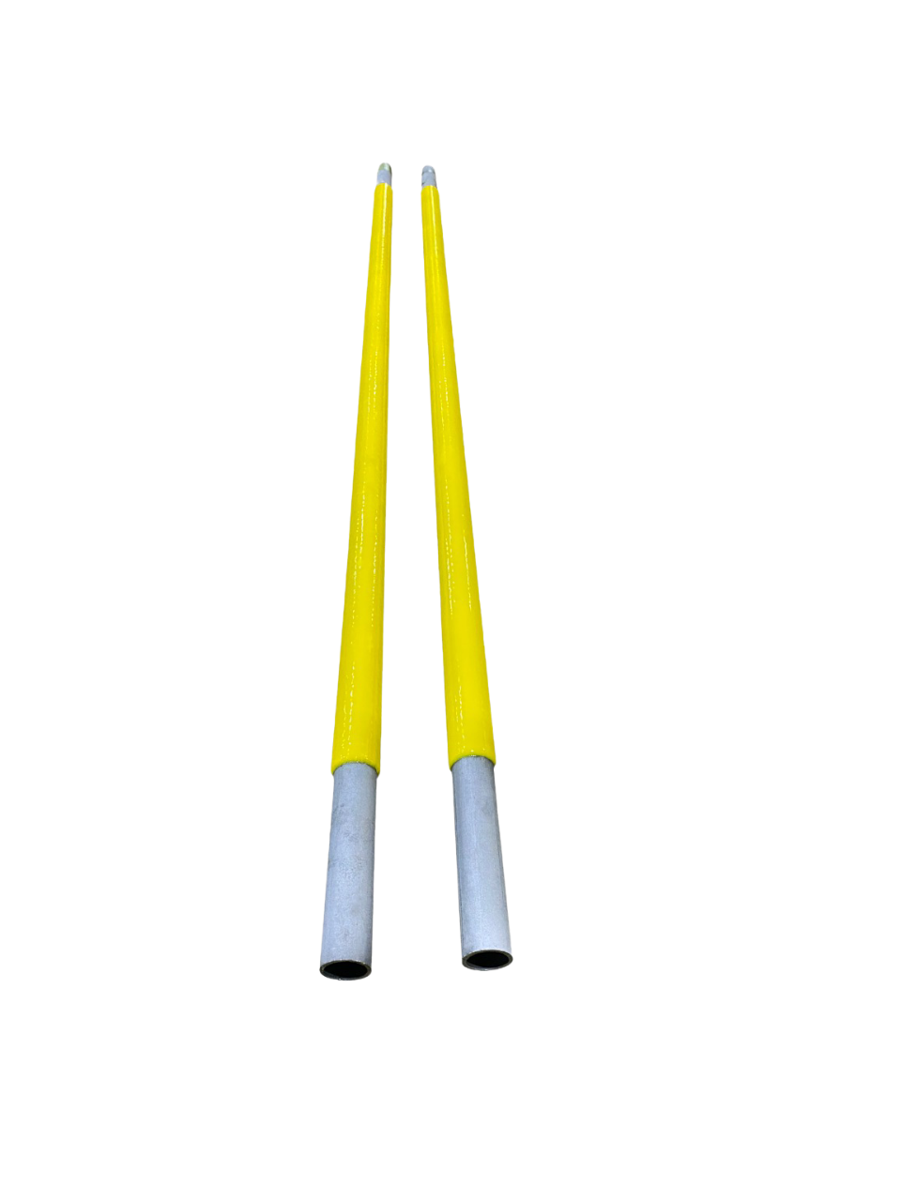
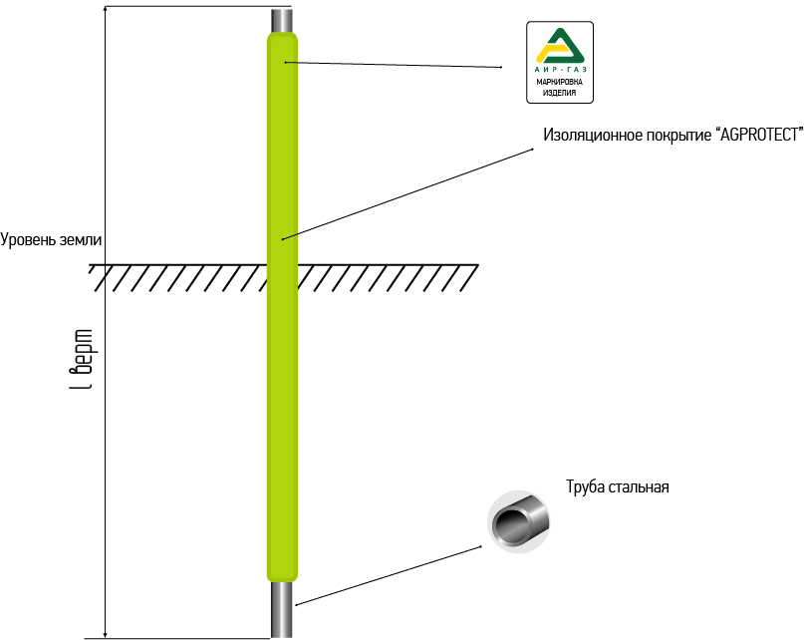
Виды конструкций цокольных вводов AGPROTECT
ЦОКОЛЬНЫЙ ВВОД «i-образный» БЕСФУТЛЯРНЫЙ AGPROTECT

Slide 20
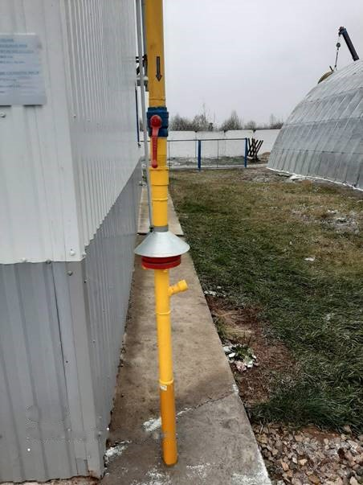
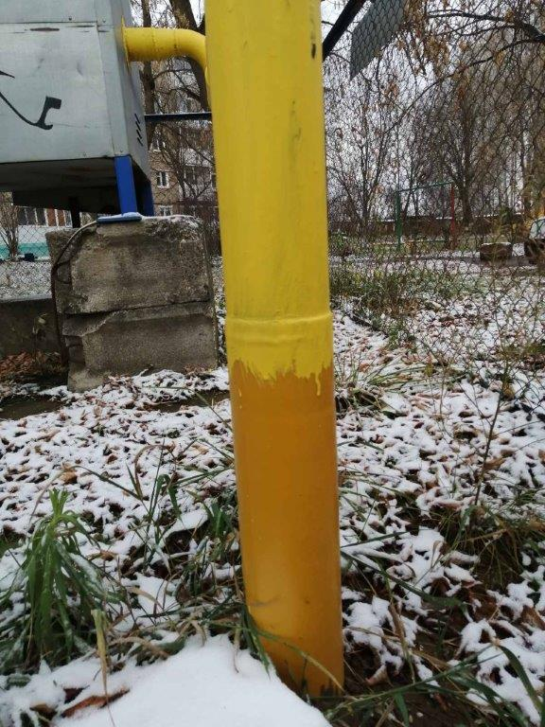
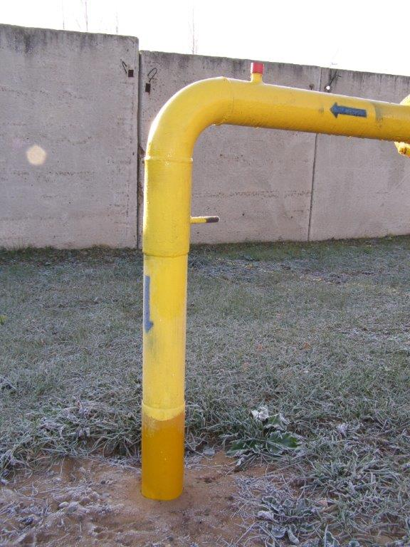
Фото опытных образцов

Slide 21
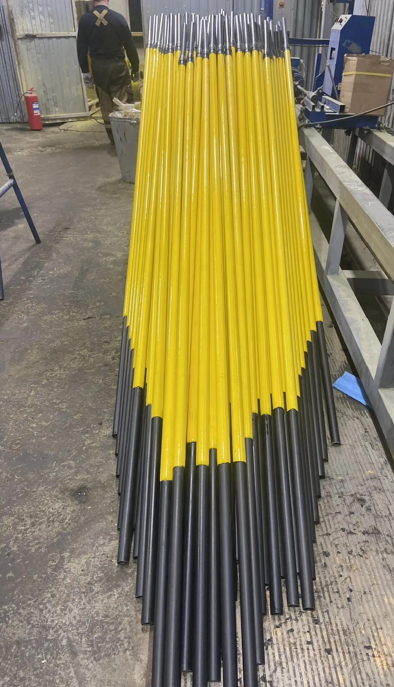
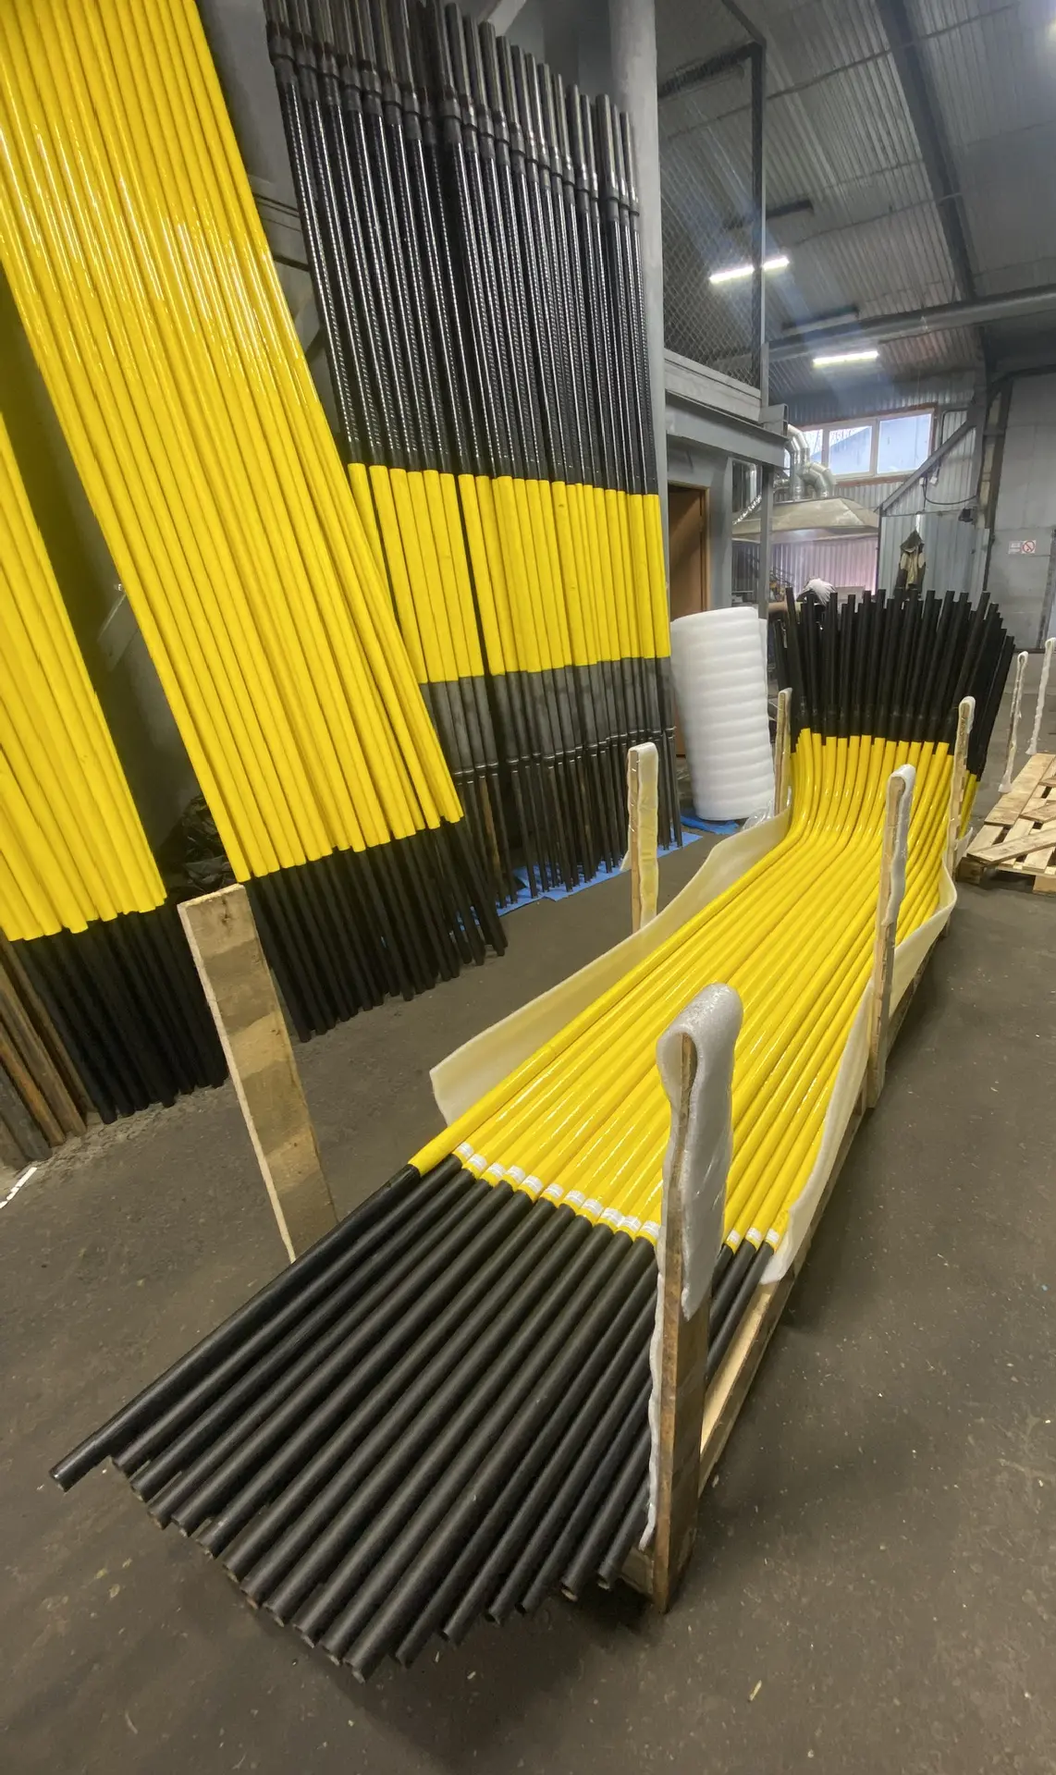
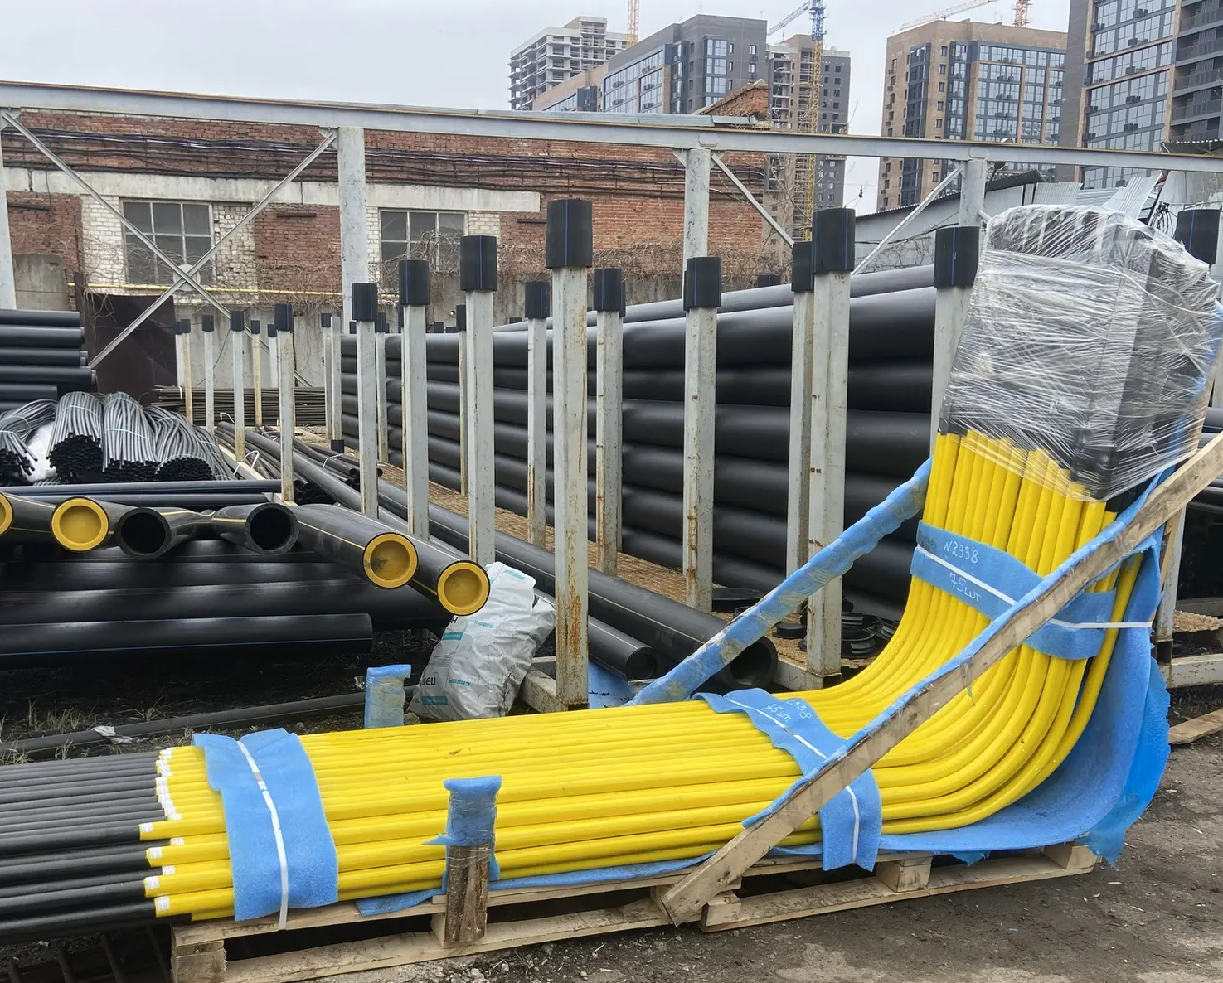
Цокольные вводы AGPROTEKT

Slide 22
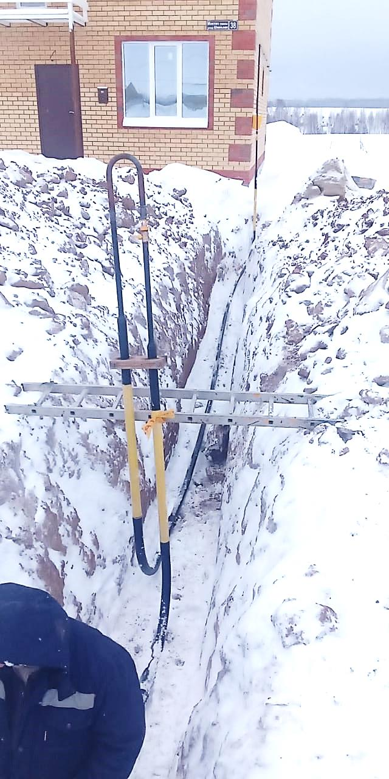
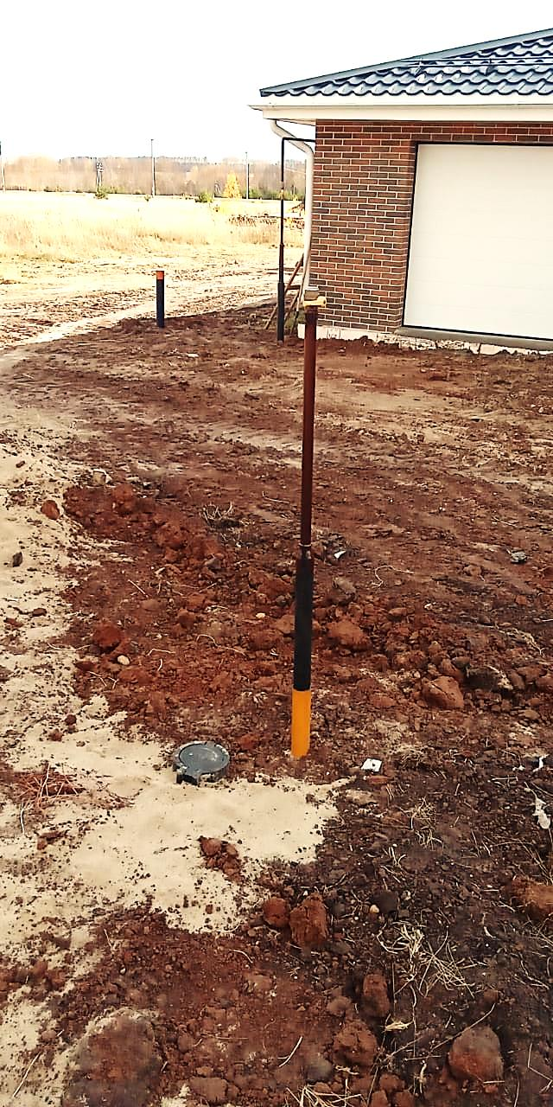
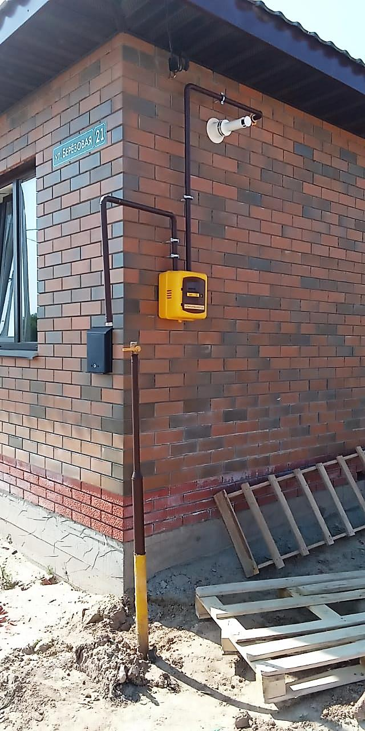
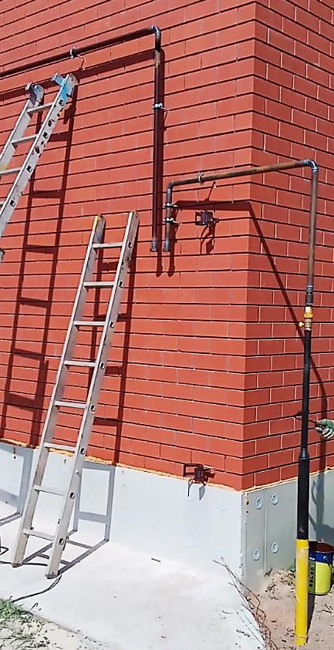
Варианты установки цокольных вводов

Slide 23
Преимущества использования
Цокольных вводов AGPROTEKT
Этап | ЦВ с футляром | ЦВ AGPROTEKT
1. Проектирование | - | +
2. Запуск в производство | - | +
3. Транспортировка | - - | +
4. Монтаж | - - - | +
5. Цена | + | -
6. Обслуживание | - | +
7. Срок эксплуатации | - | +

Slide 24
Завод по производству стальных и полиэтиленовых фитингов
для систем газификации и водоснабжения
АИР-ГАЗ
Спасибо за внимание!
8 843 211-85-85
г. Казань
info@air-gaz.ru

